Slide 1


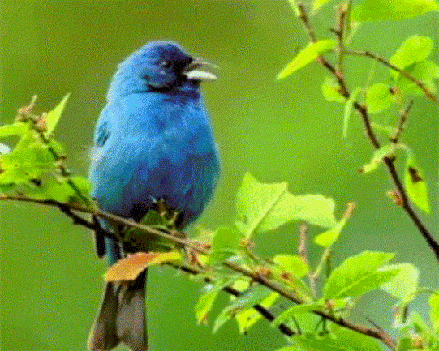

Bébert
28
Partage ses moultes découvertes
La photographie est une brève complicité entre la prévoyance et le hasard

Slide 2
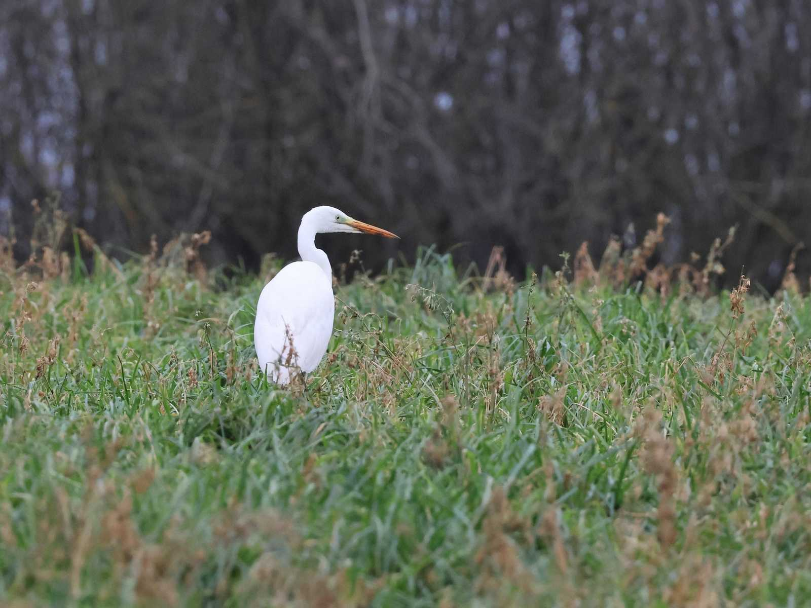
Aigrette

Slide 3
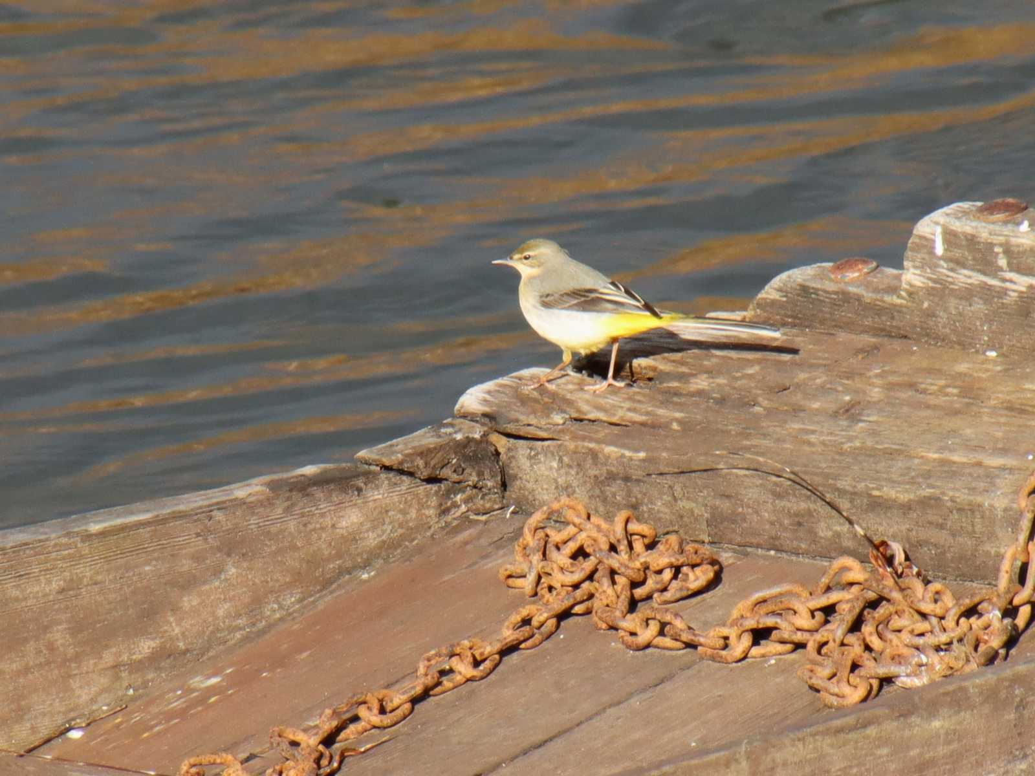
Bergeronnette des ruisseaux

Slide 4
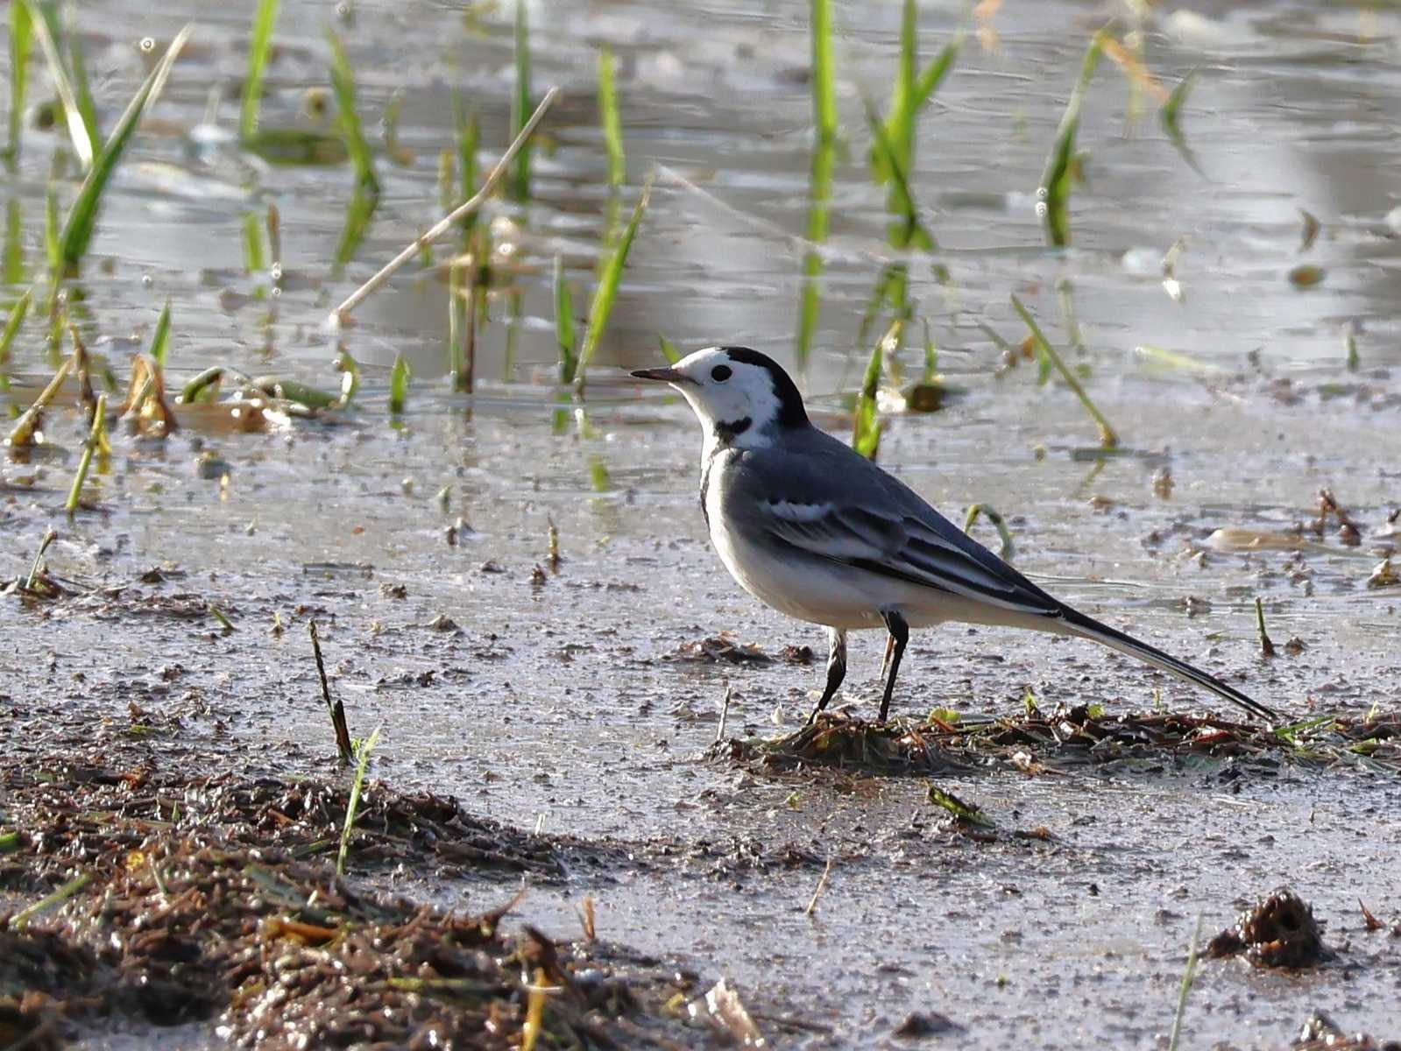
Bergeronnette grise

Slide 5
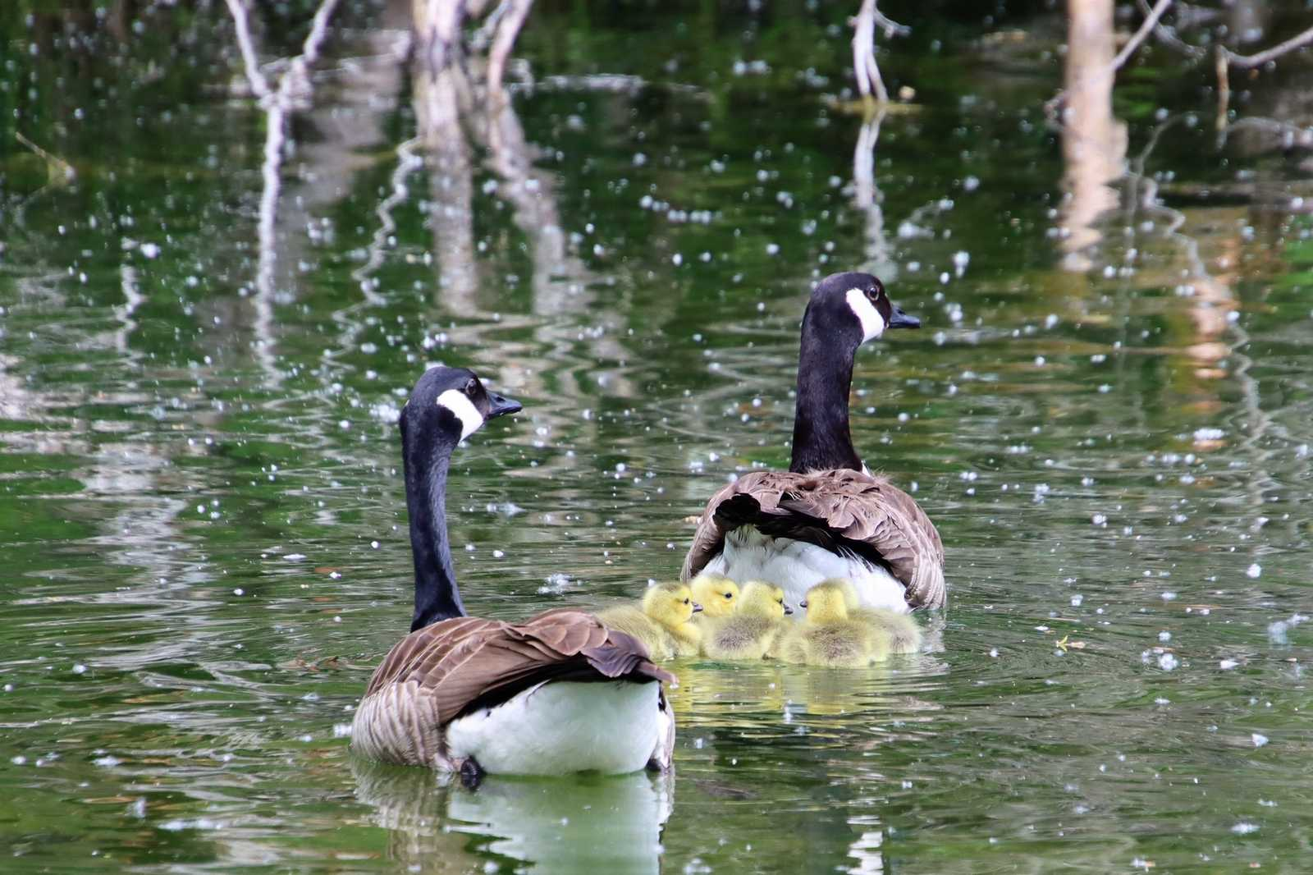
Bernache du Canda

Slide 6
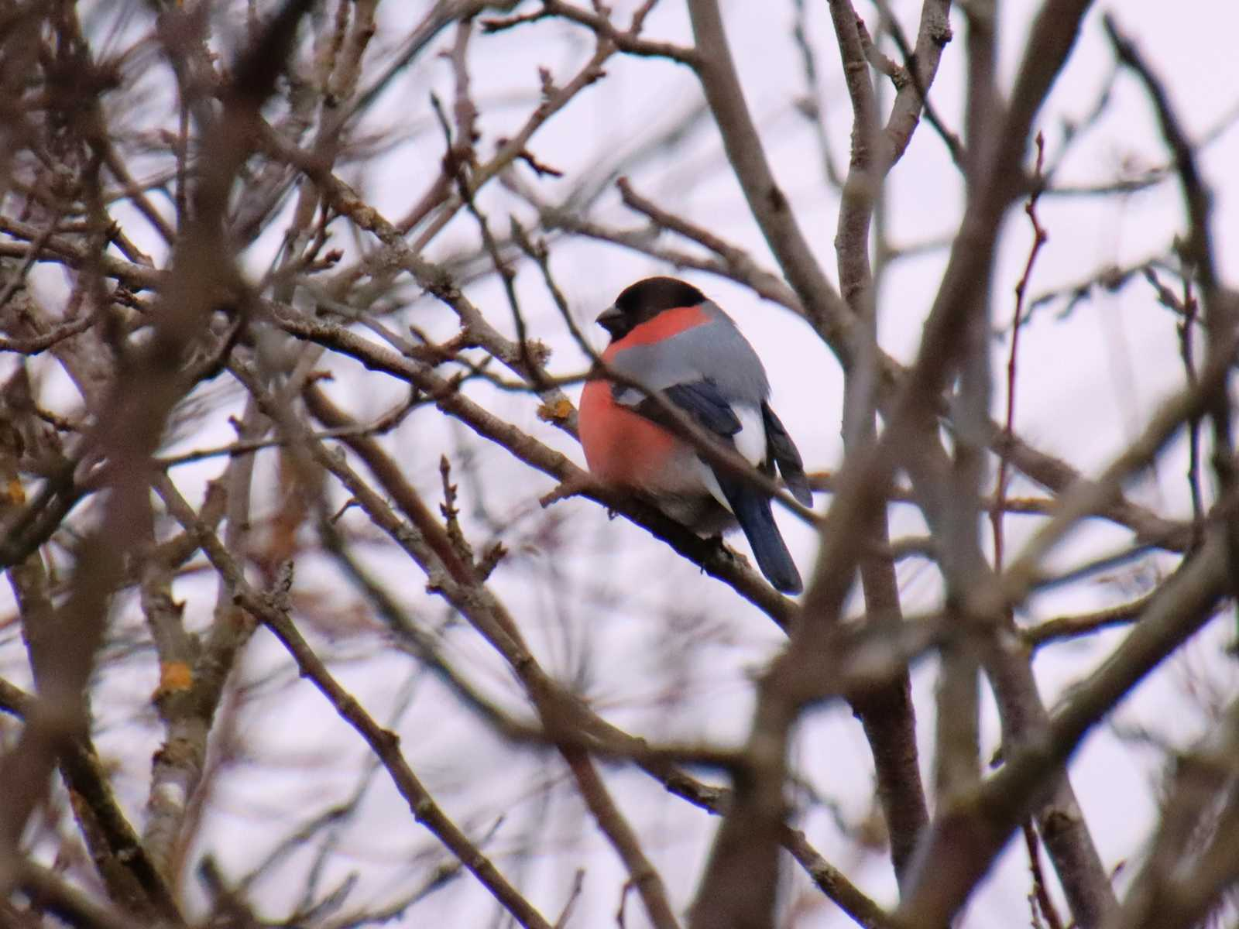
Bouvreuil pivoine

Slide 7
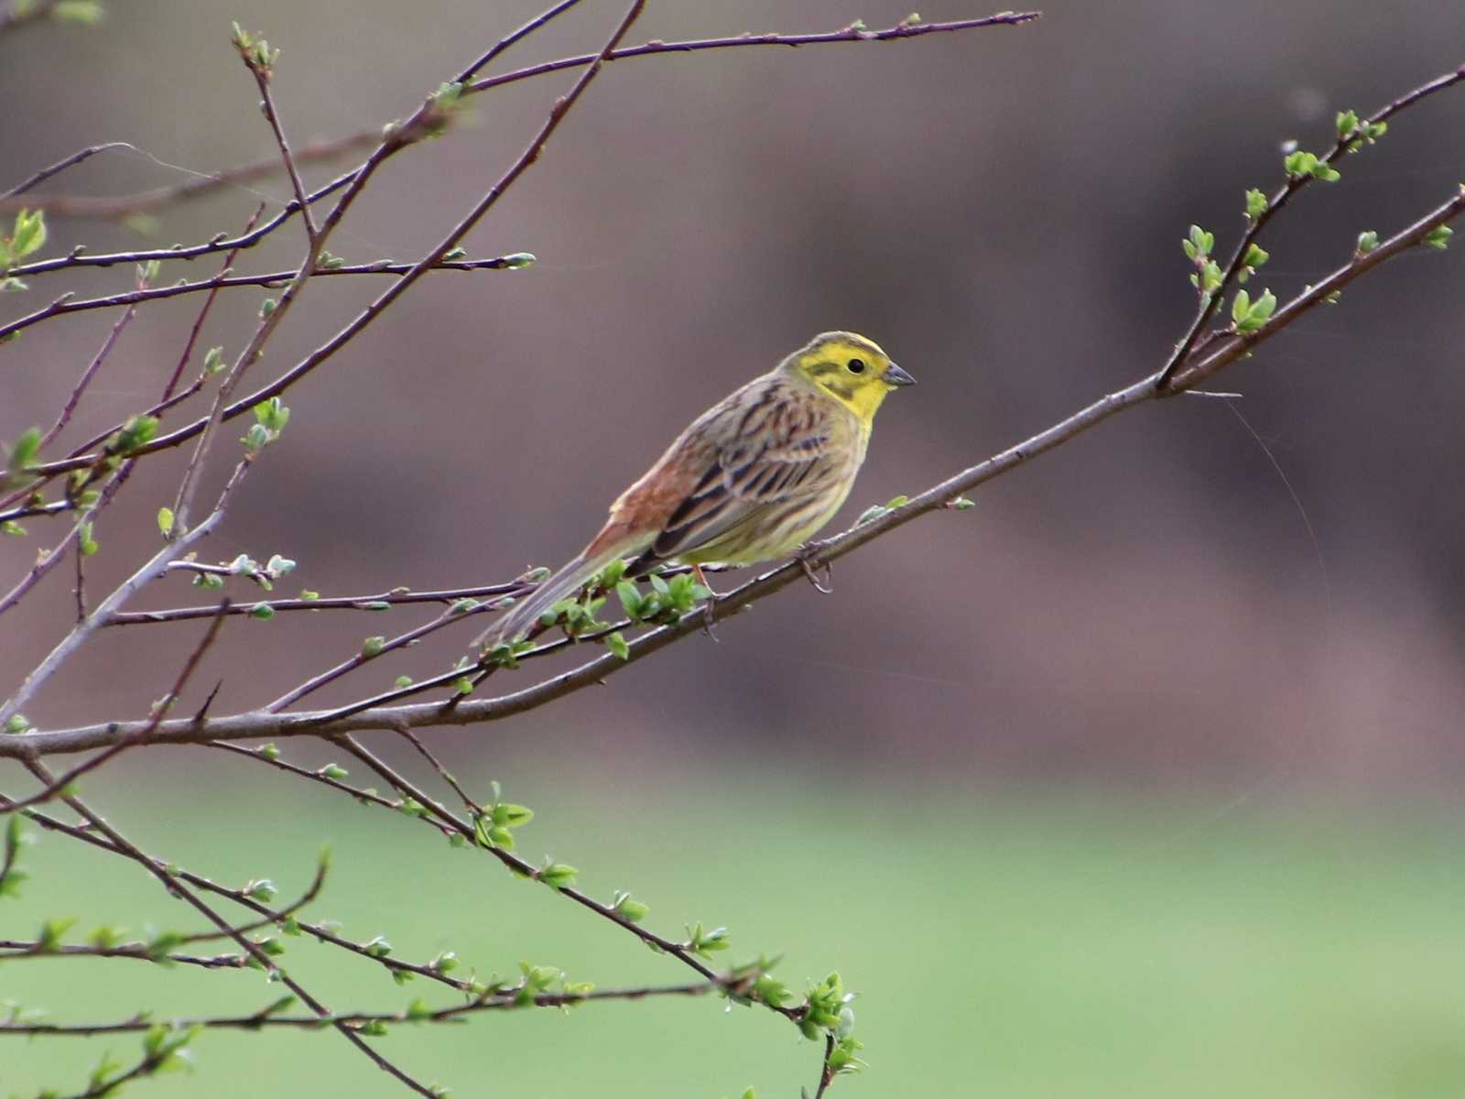
Bruant jaune

Slide 8
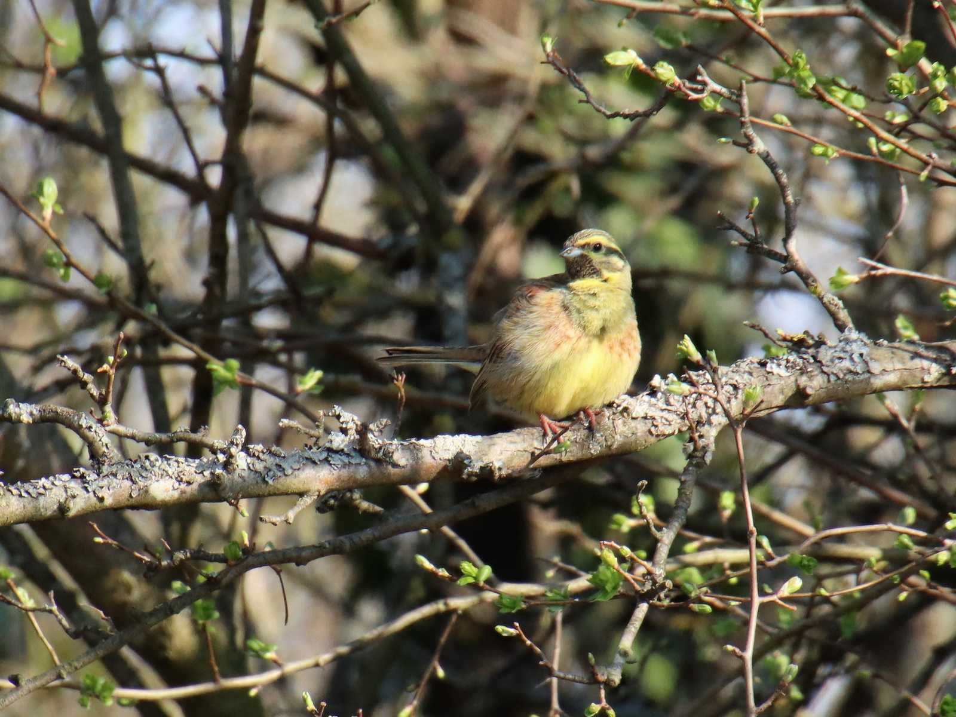
Bruant zizi

Slide 9
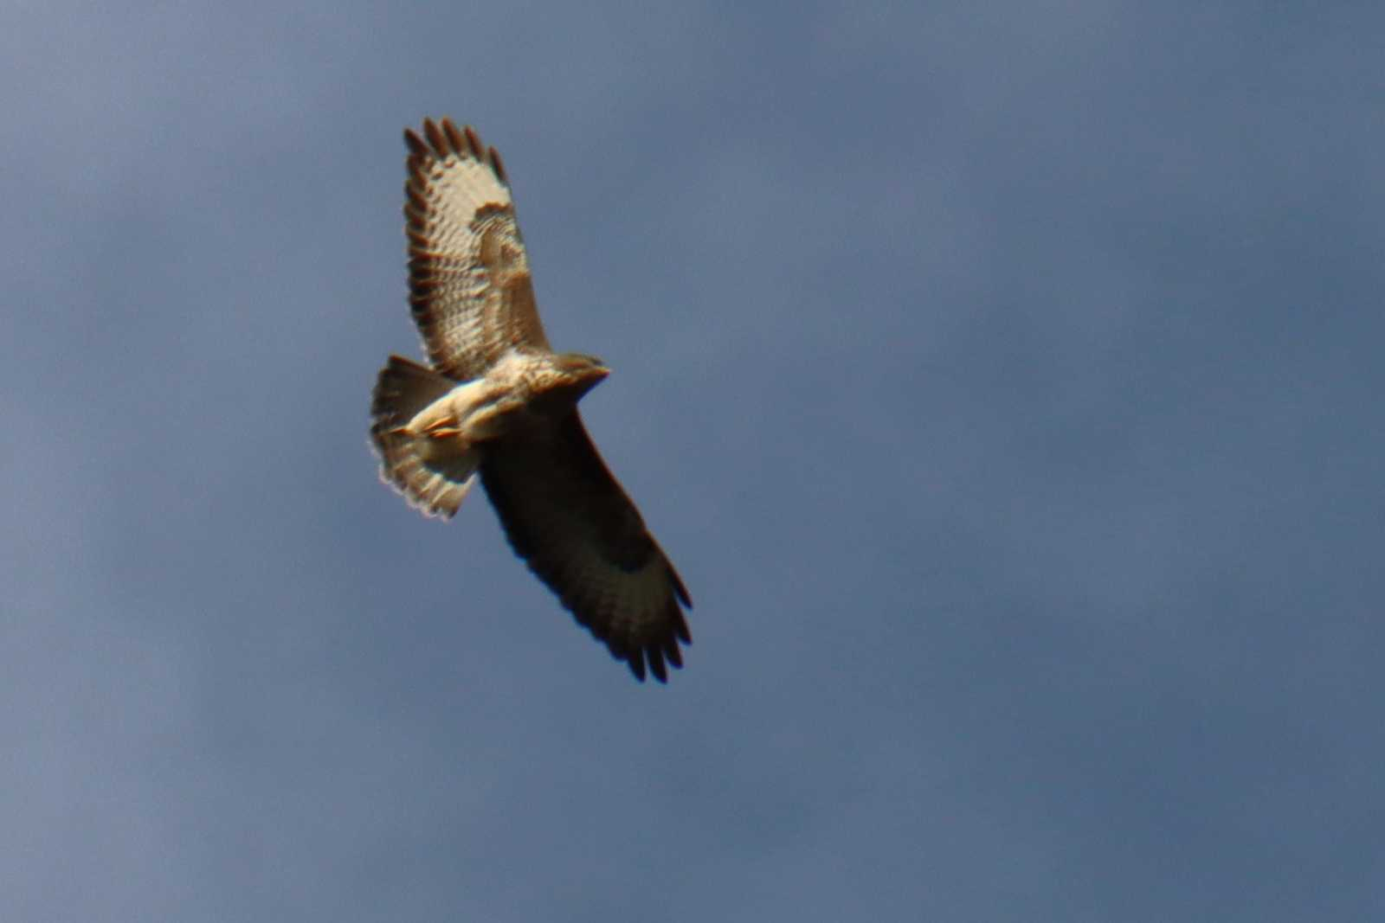
Buse variable

Slide 10
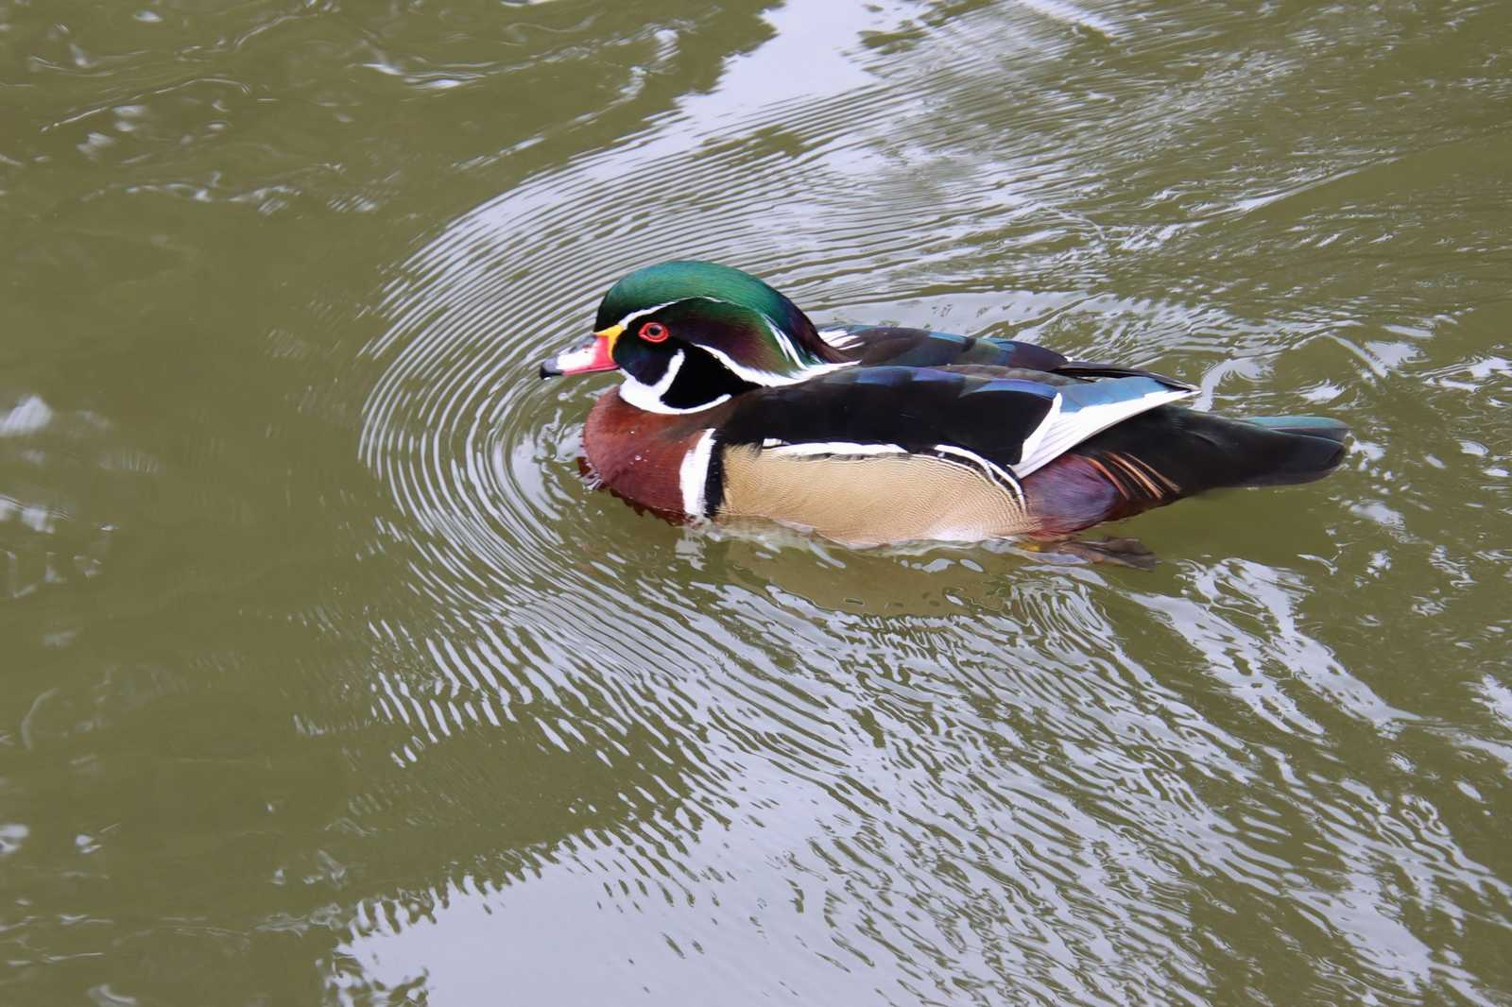
Canard Branchu

Slide 11
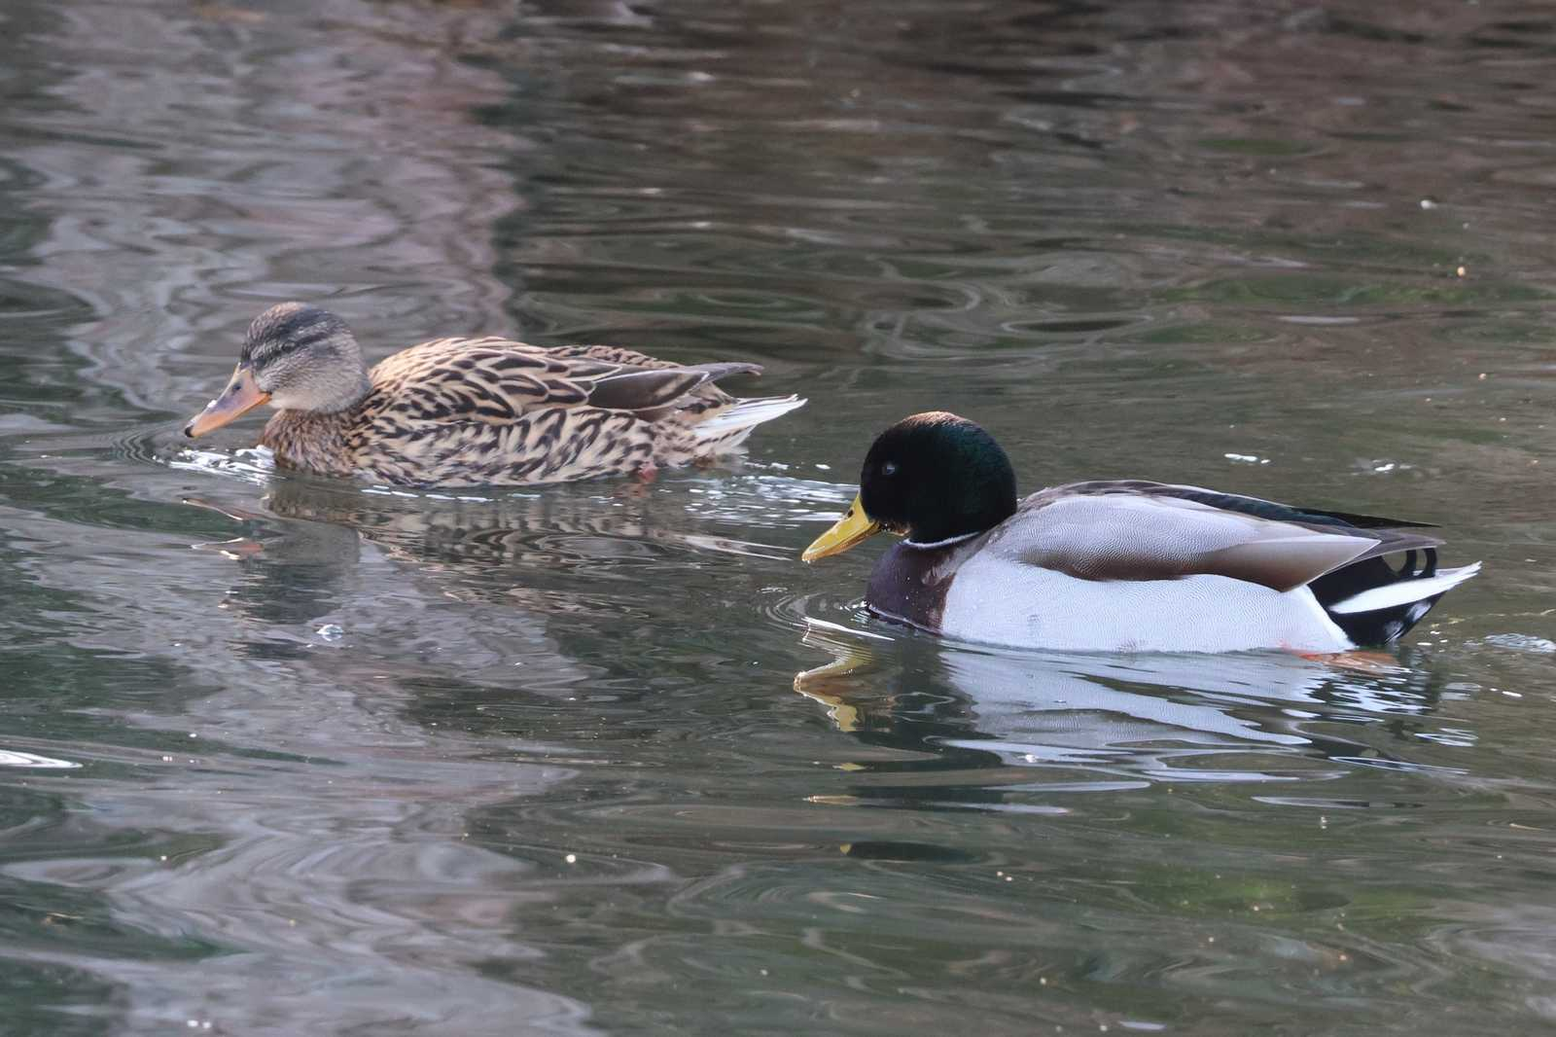
Canard Colvert

Slide 12
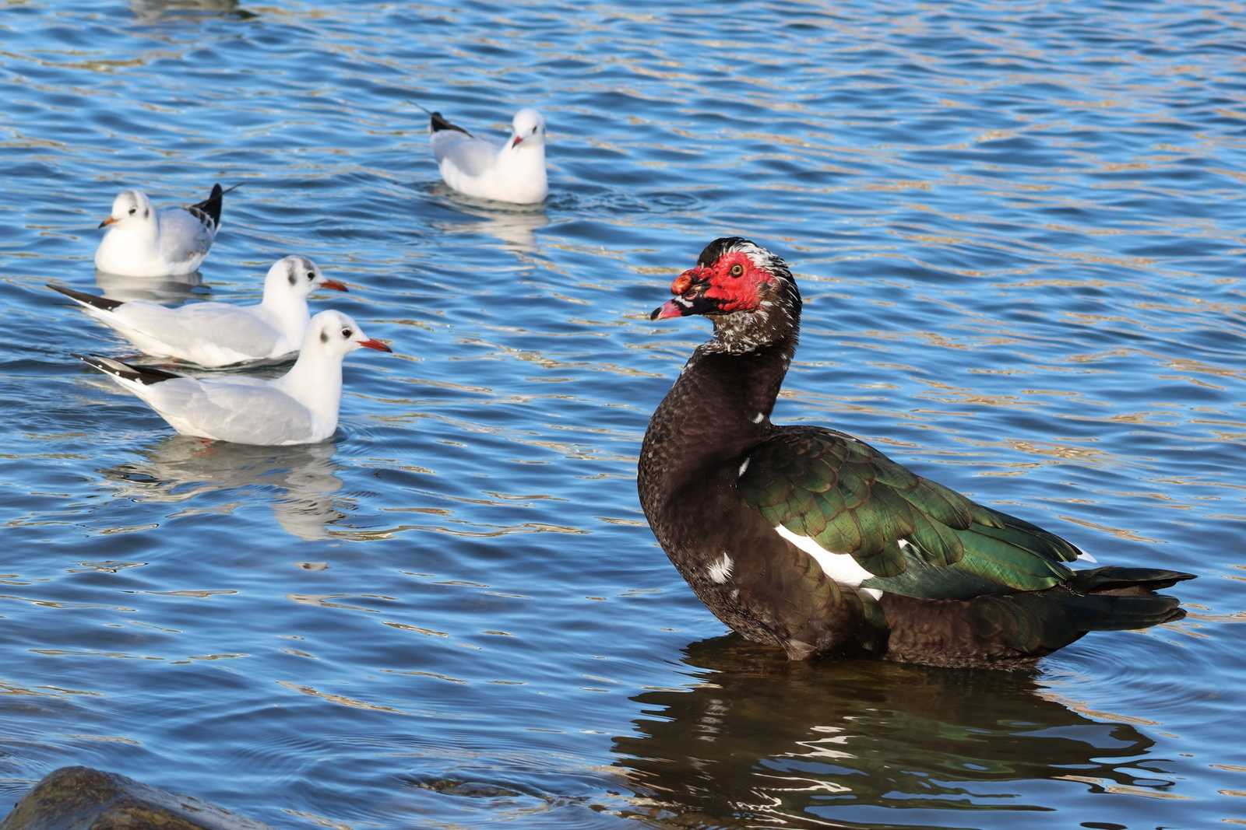
Canard de Barbarie

Slide 13
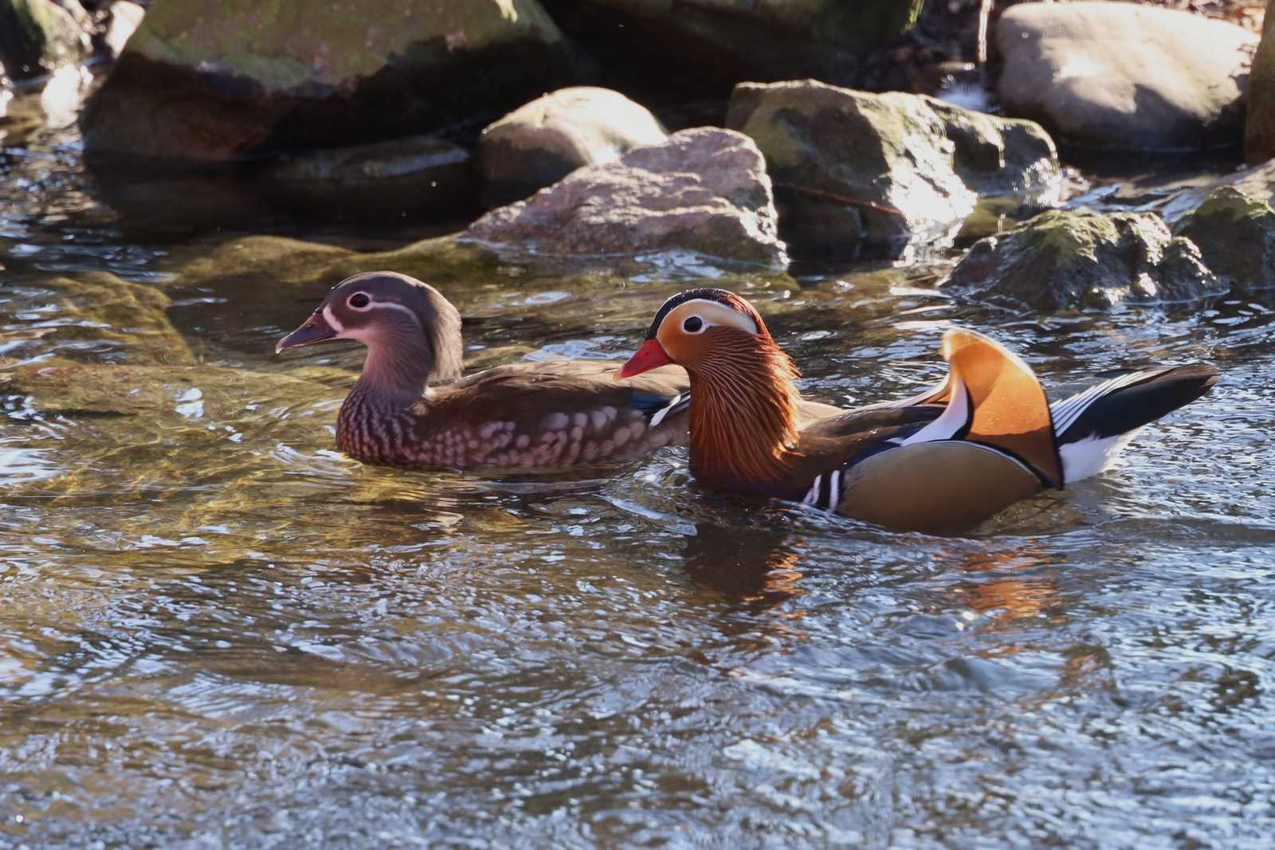
Canard Mandarin

Slide 14
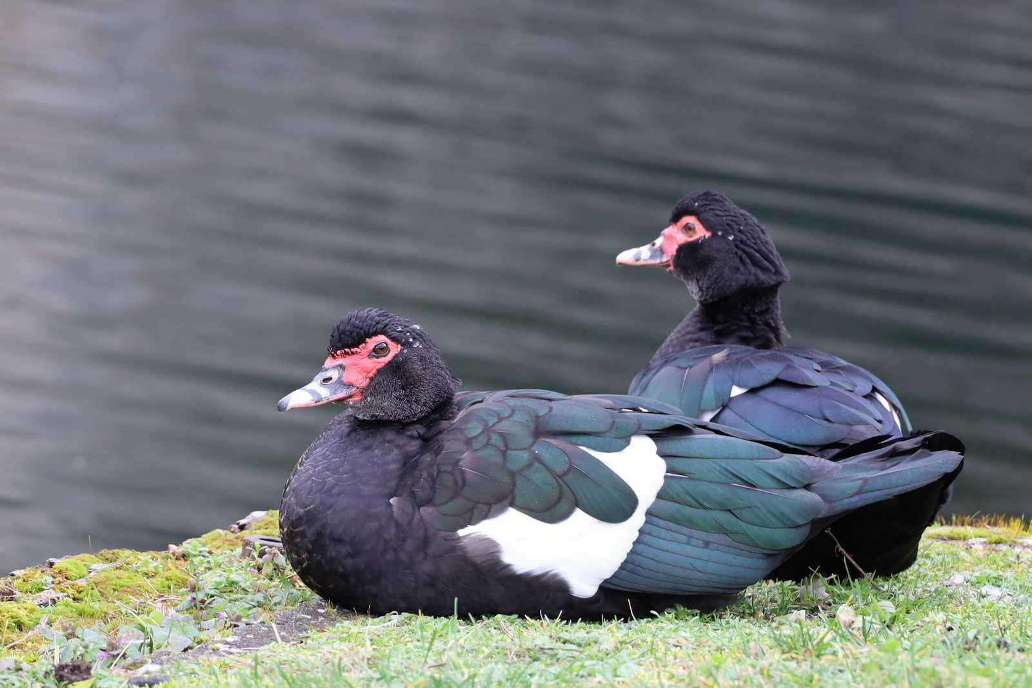
Canard Musqué

Slide 15
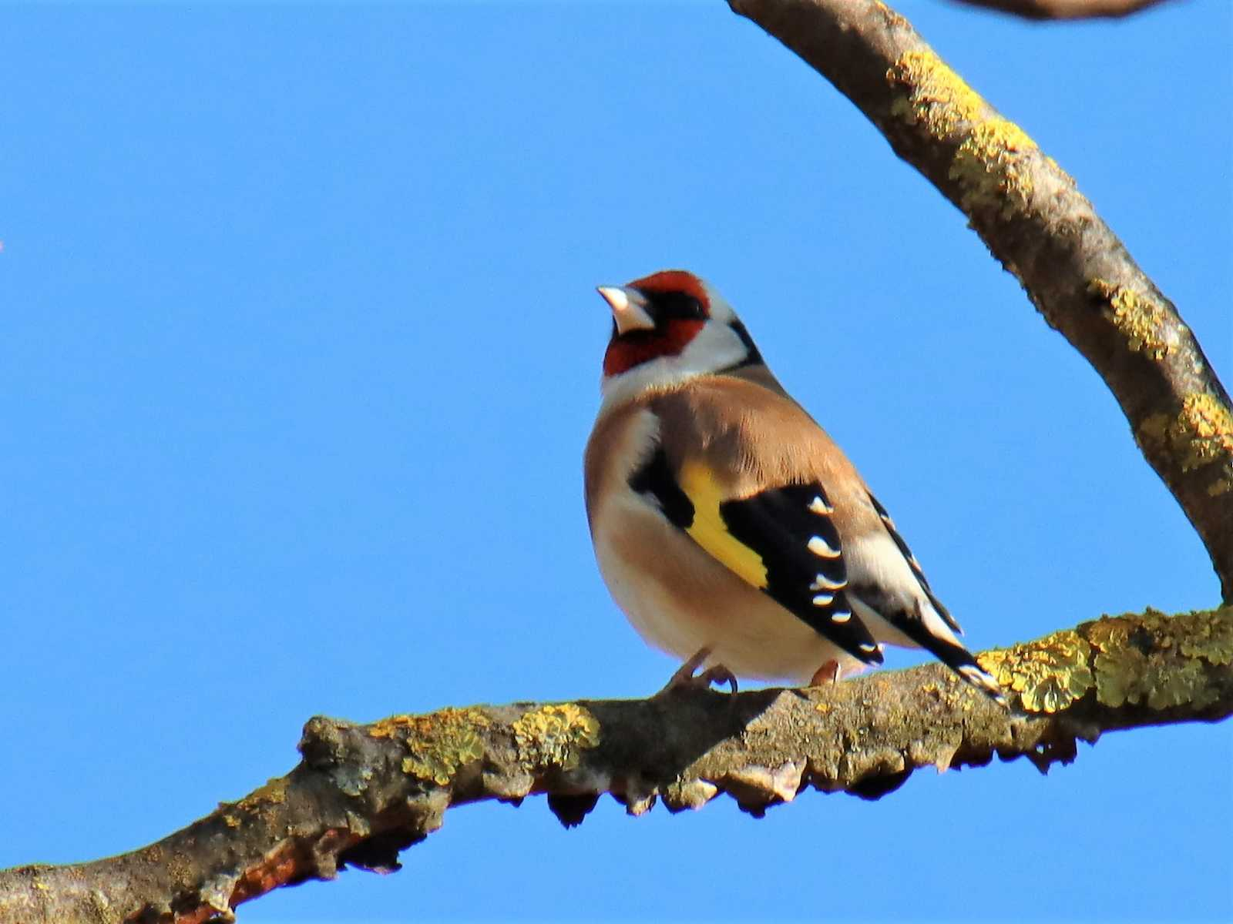
Chardonneret élégant

Slide 16
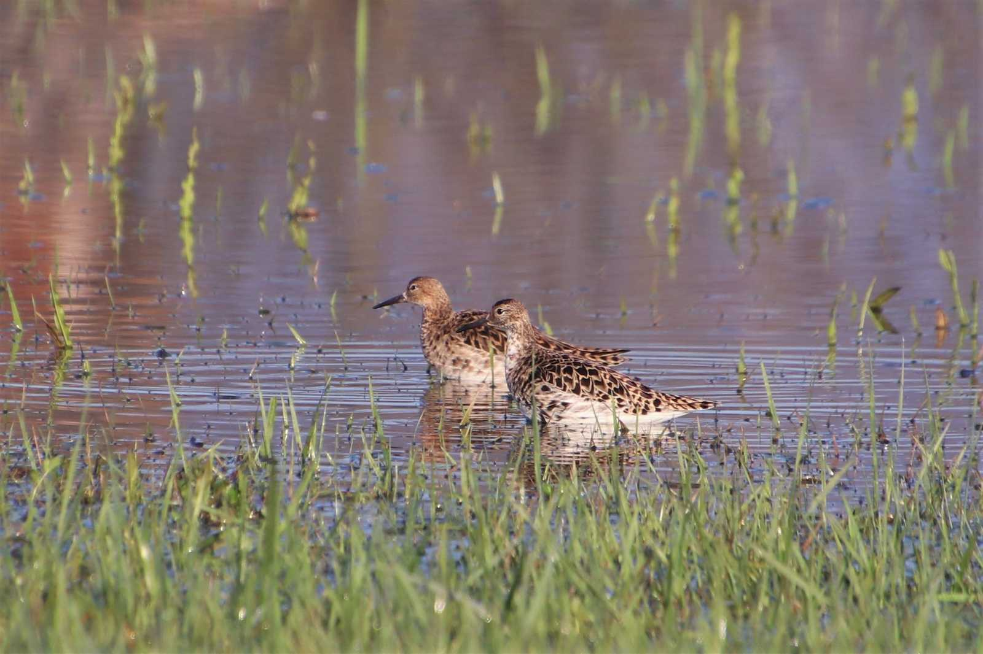
Chevalier Gambette

Slide 17
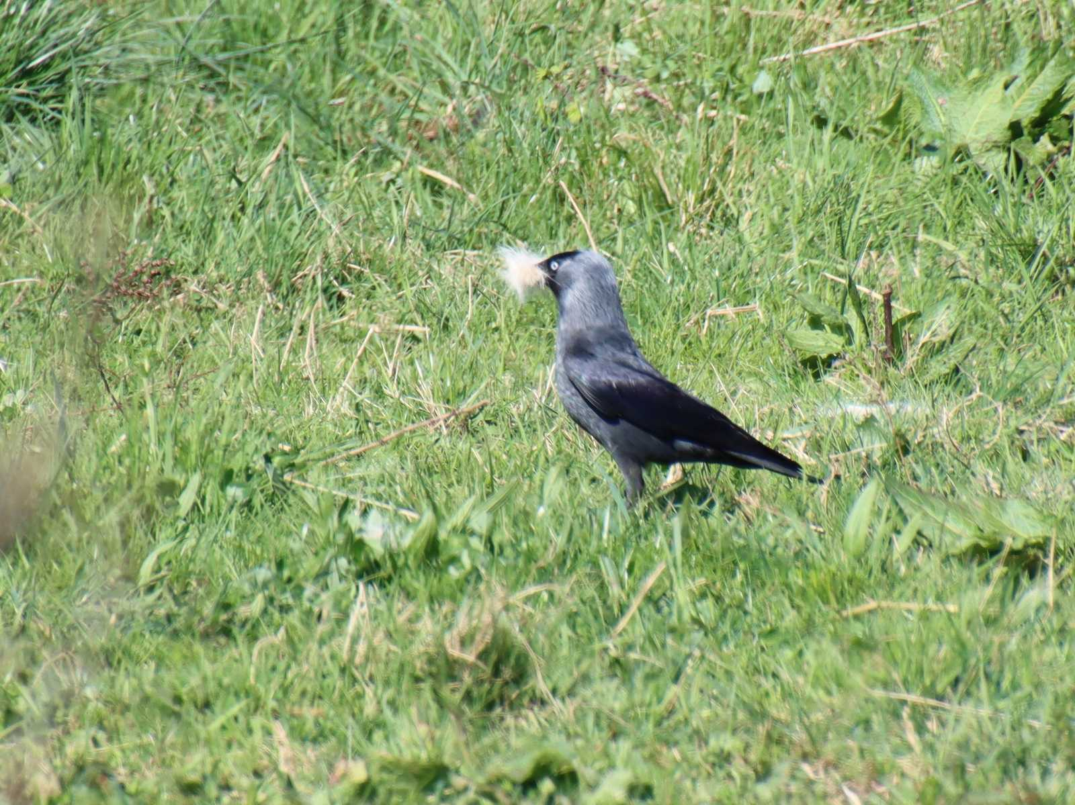
Choucas des Tours

Slide 18
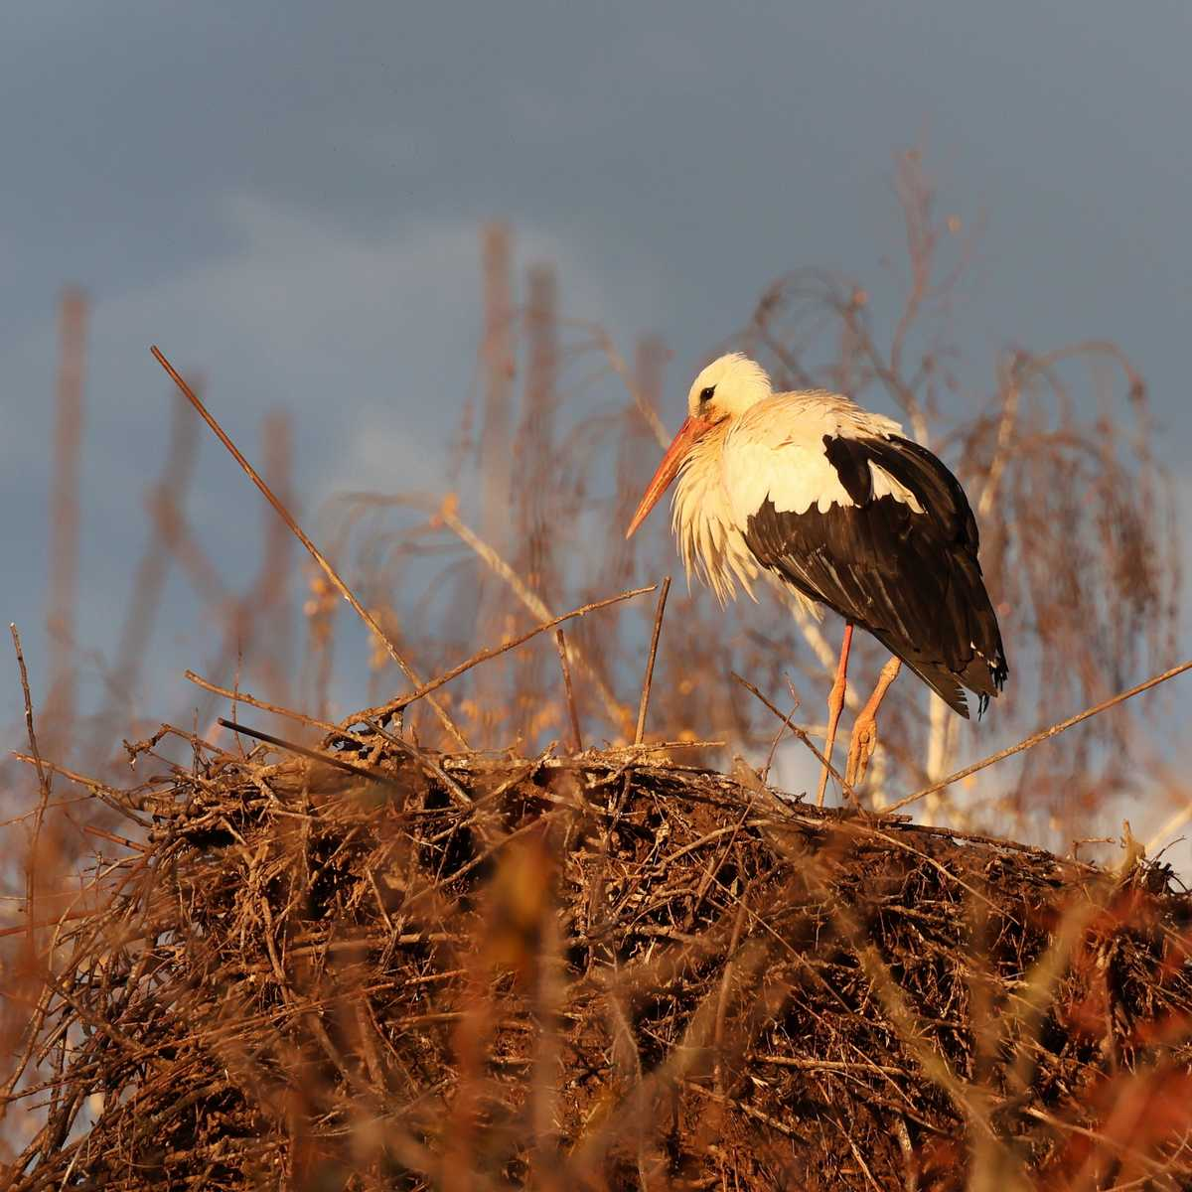
Cigogne

Slide 19
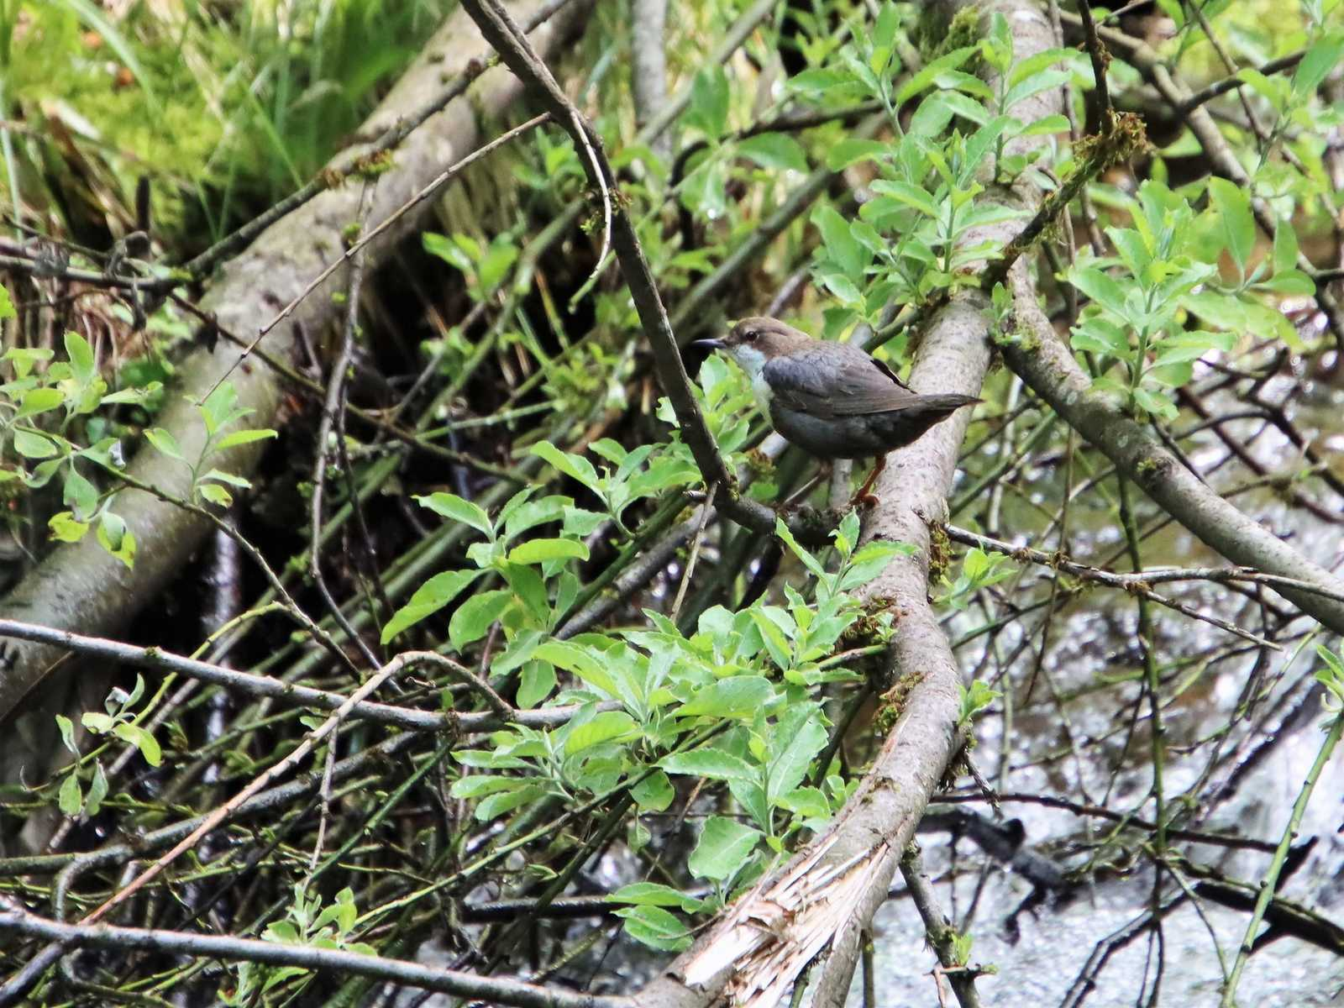
Cincle plongeur
ou
merle d'eau

Slide 20
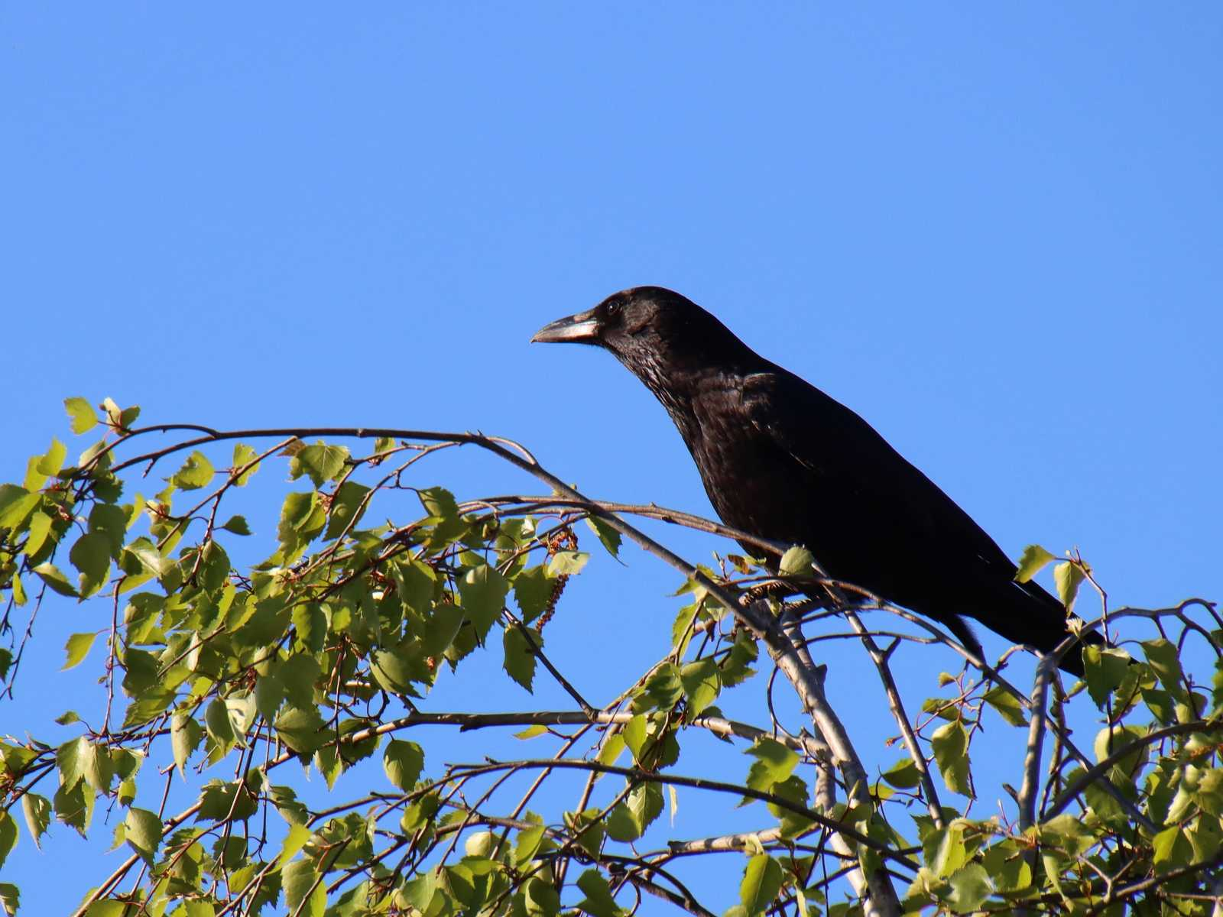
Corbeau

Slide 21
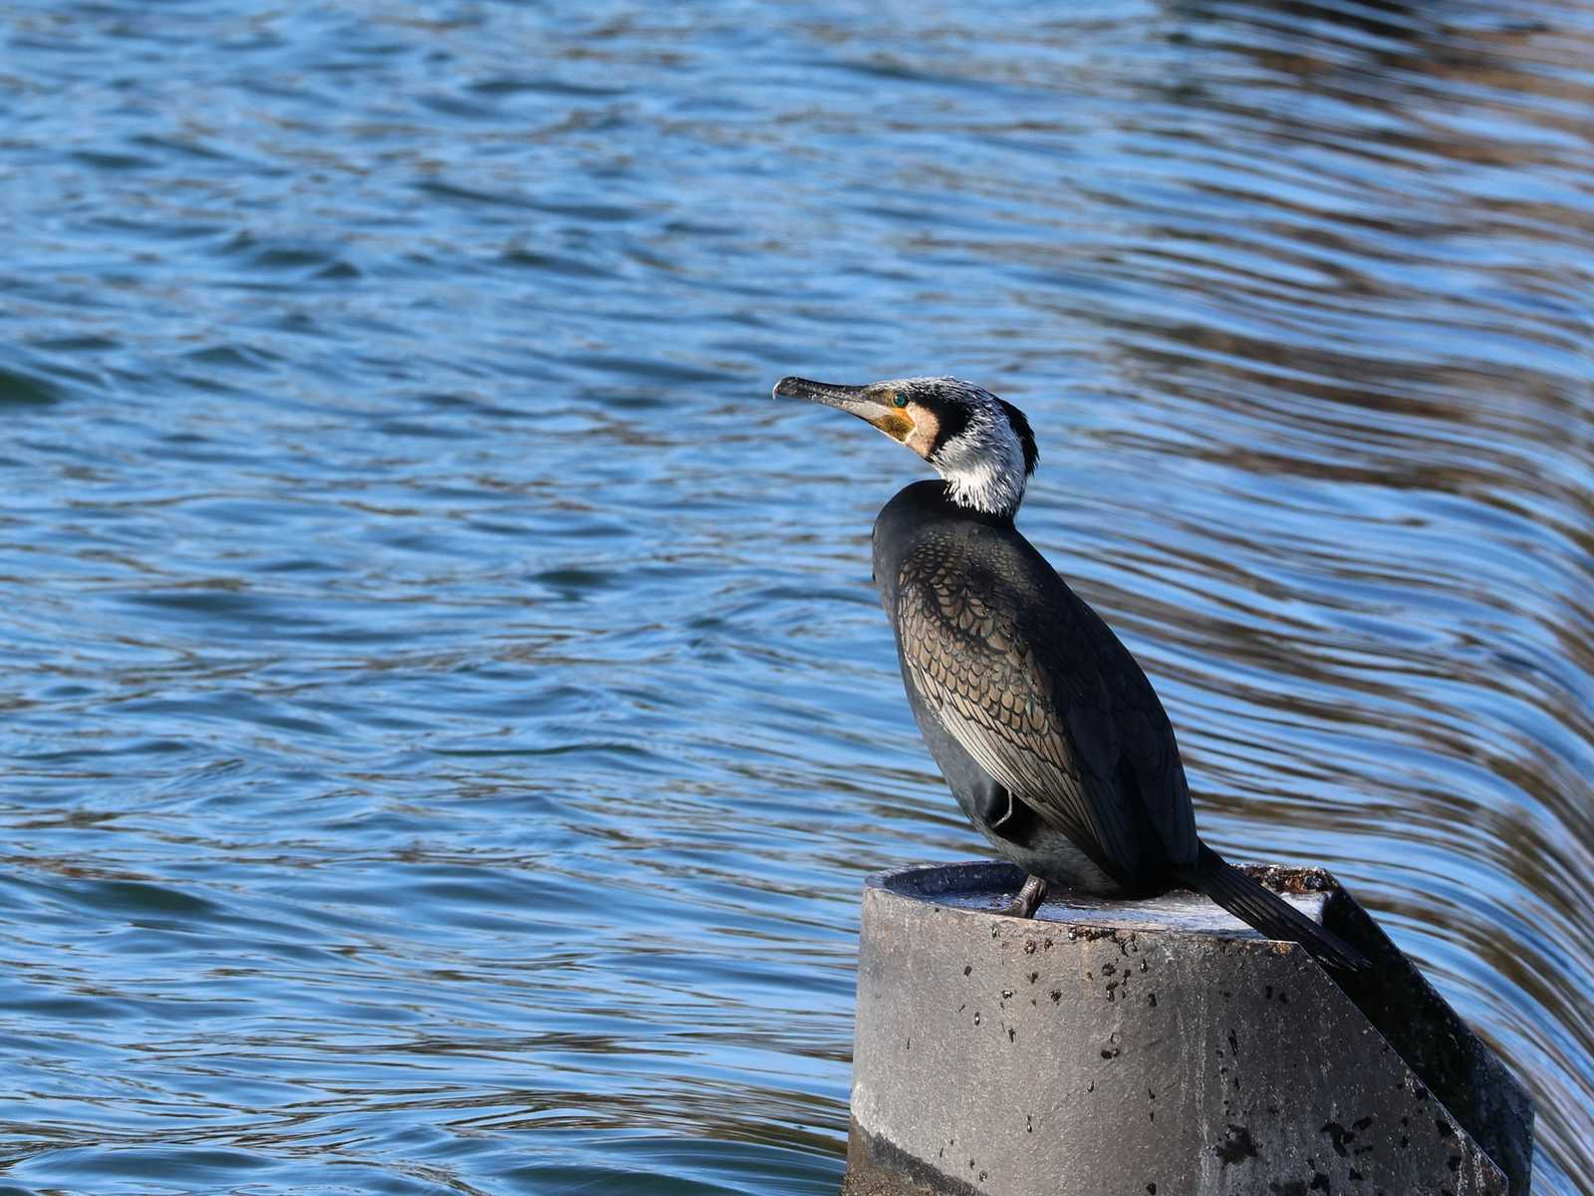
Cormoran

Slide 22
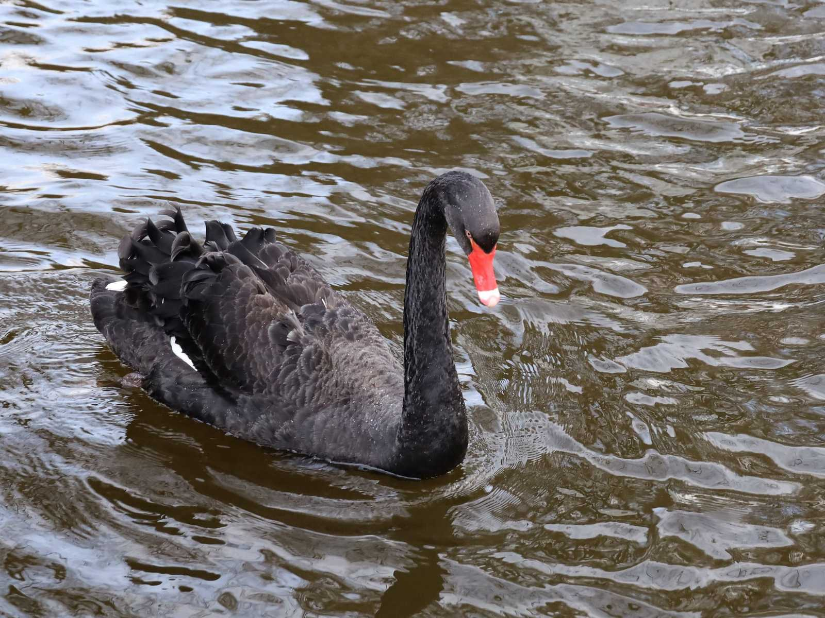
Cygne noir

Slide 23
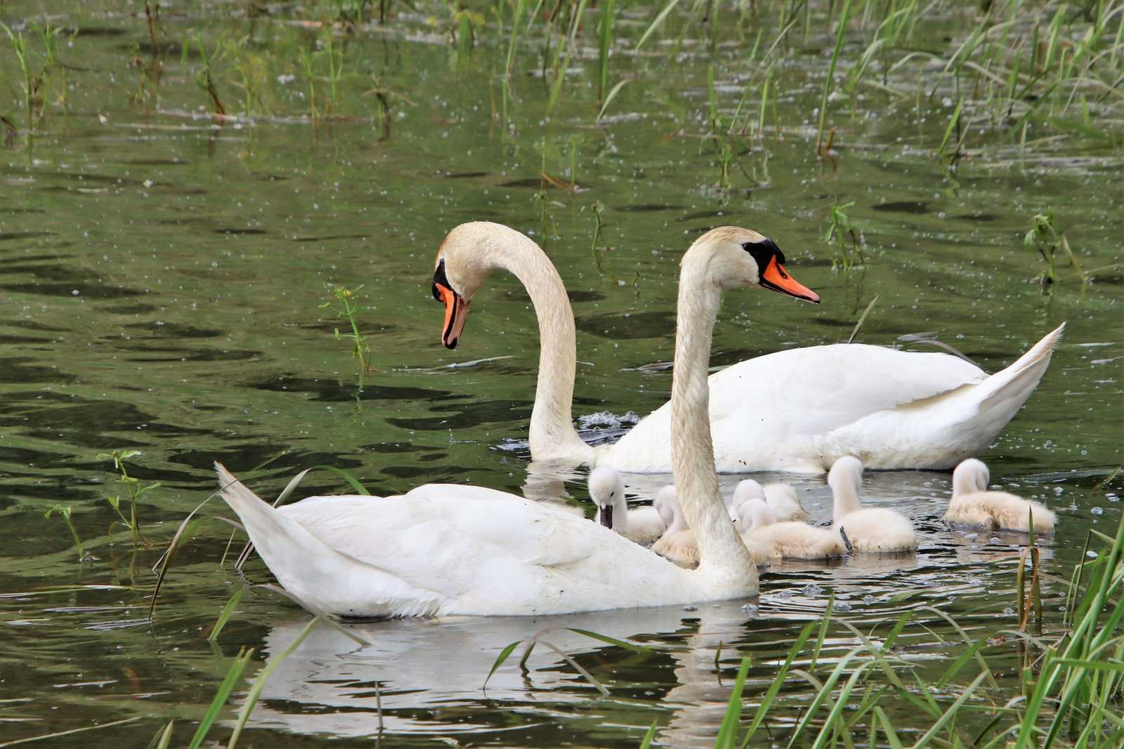
Cygne

Slide 24
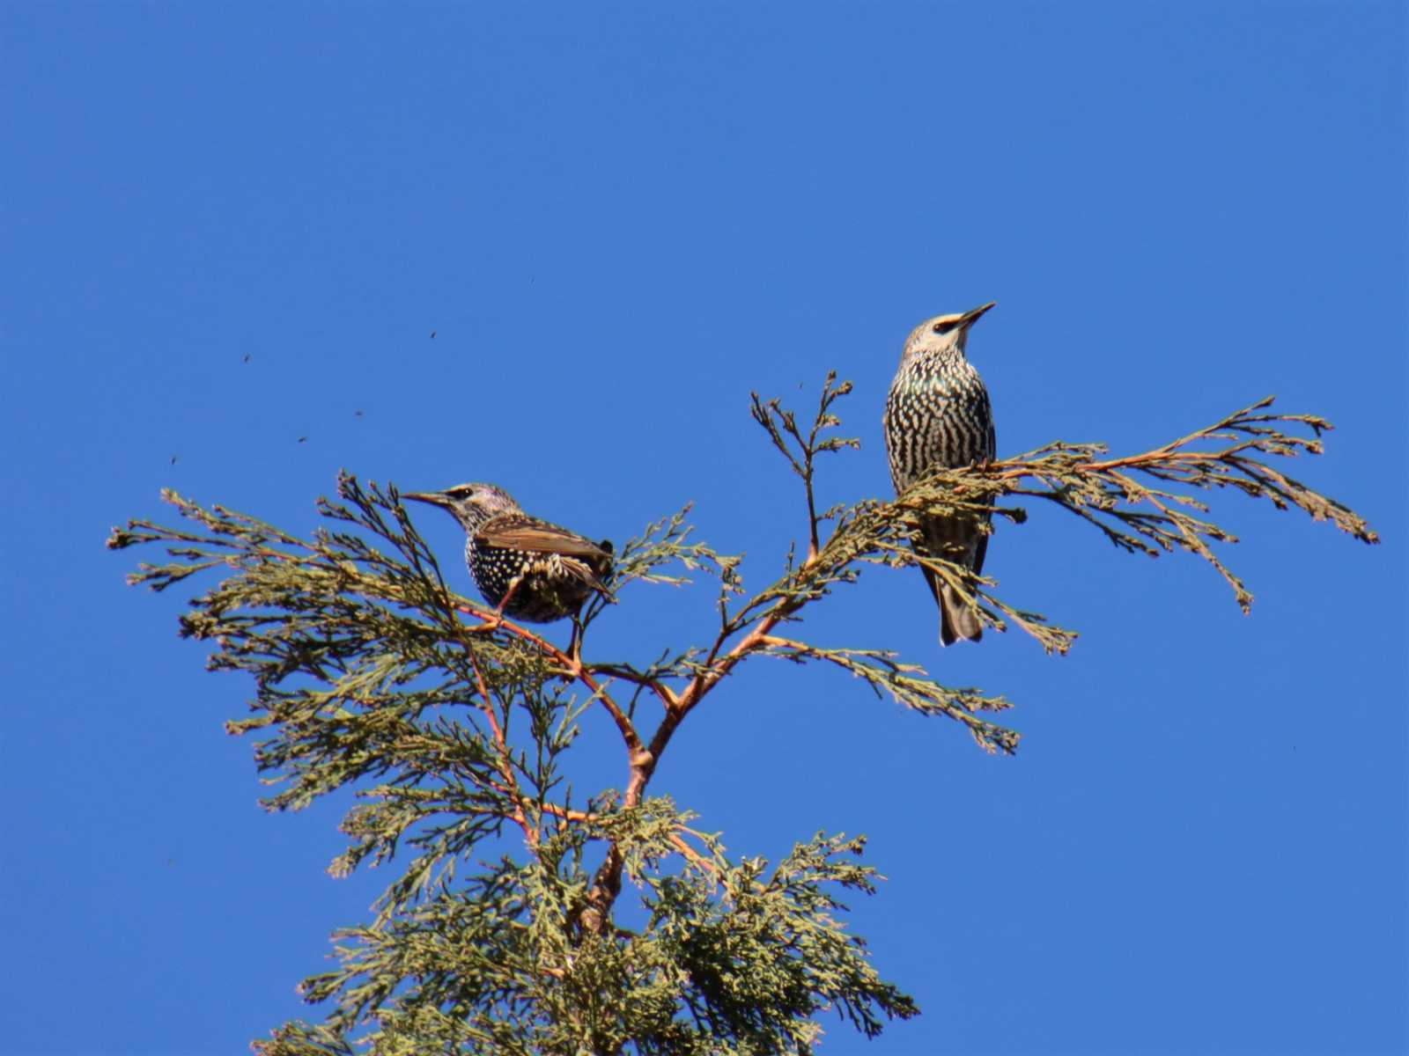
Etourneau sansonnet

Slide 25
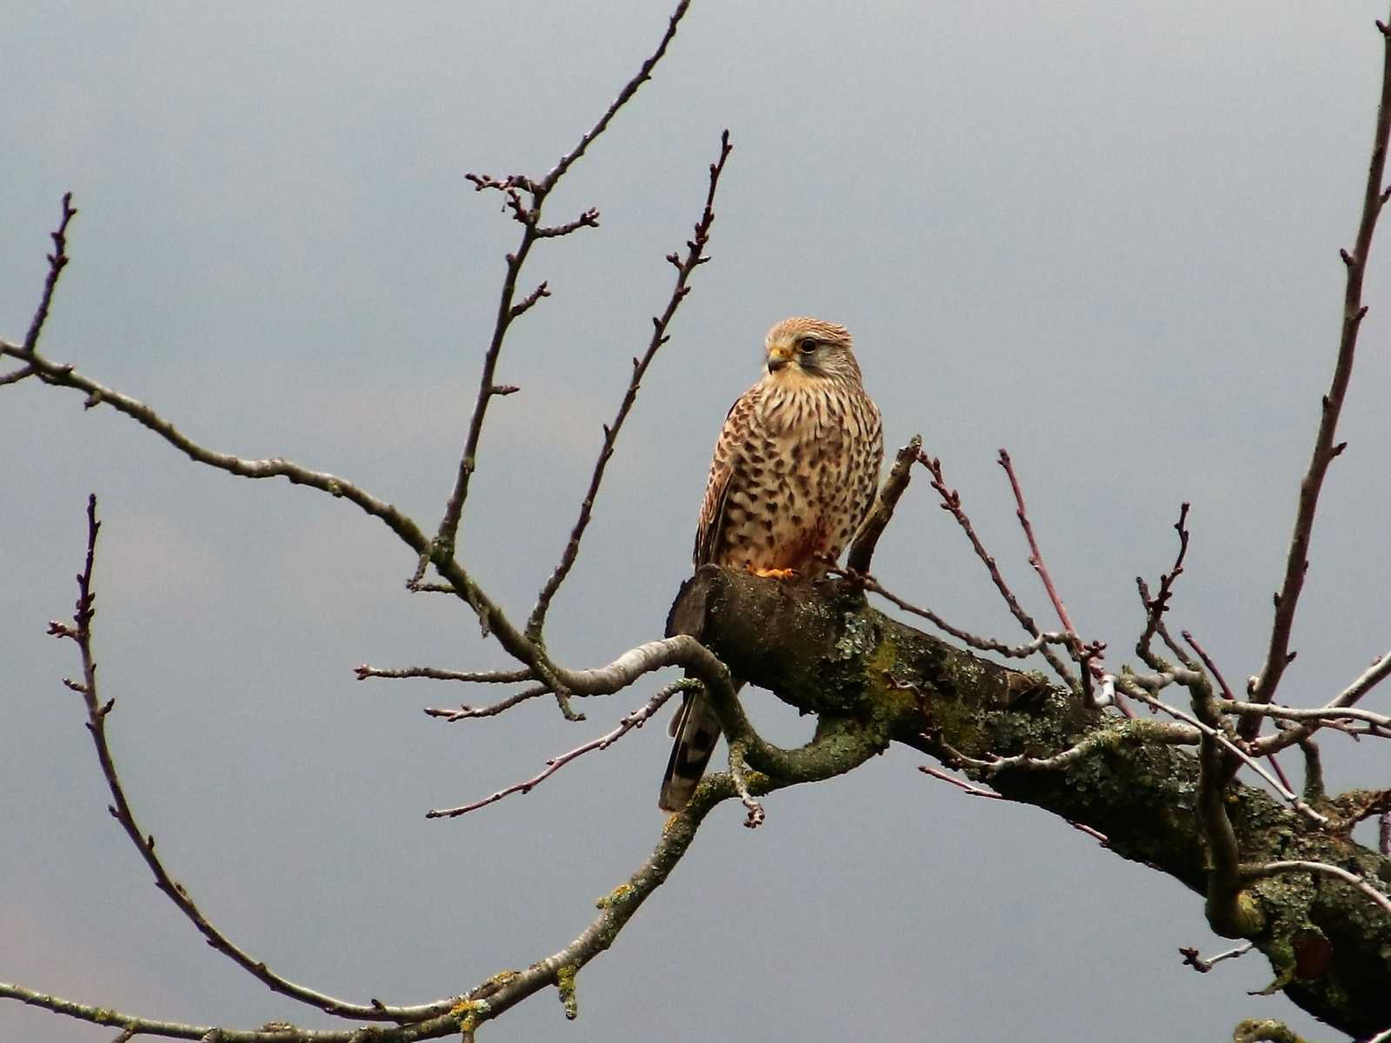
Faucon crécerelle

Slide 26
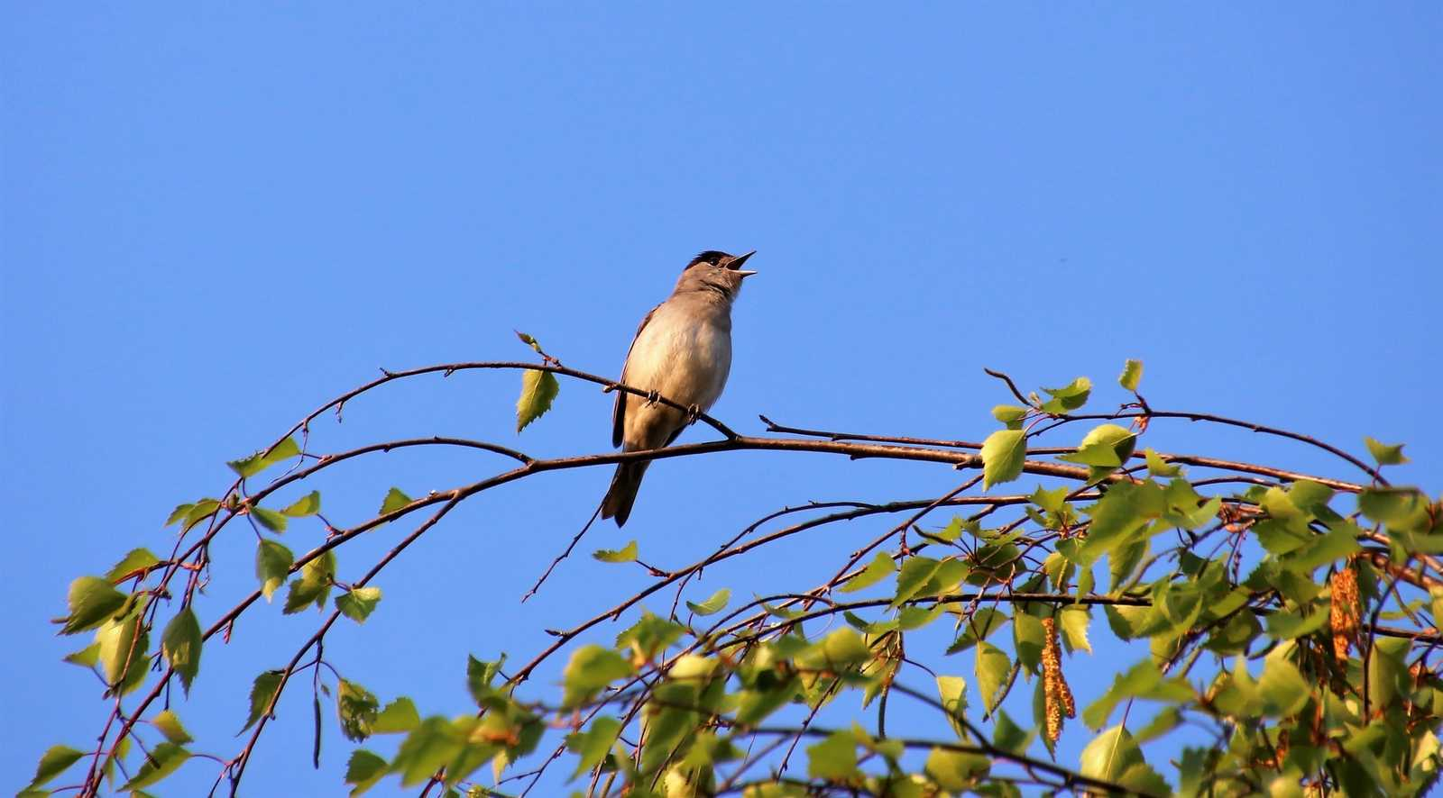
Fauvette à tête noire

Slide 27
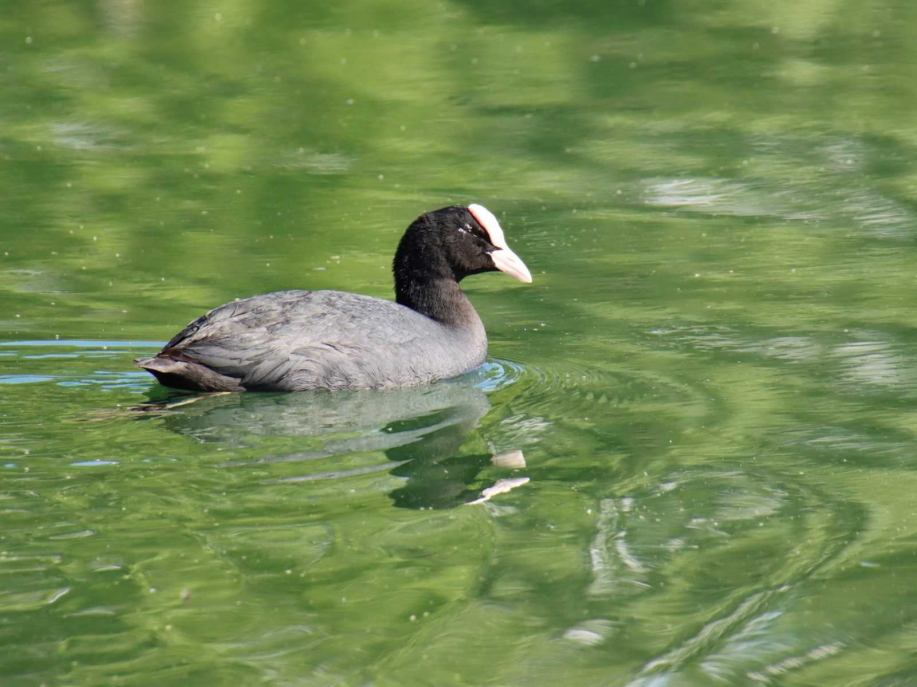
Foulque macroule

Slide 28
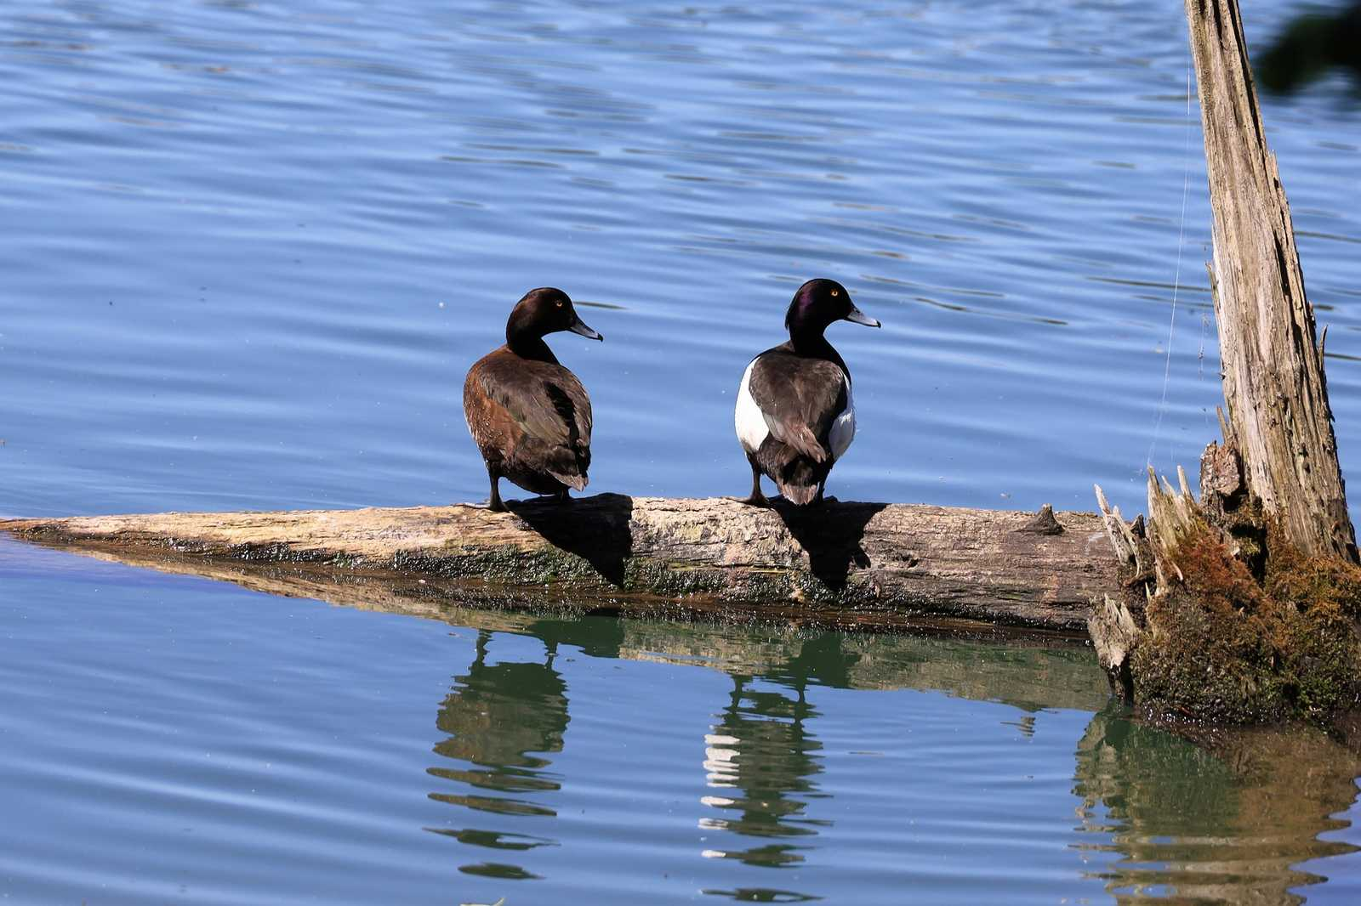
Fuligule morillon

Slide 29
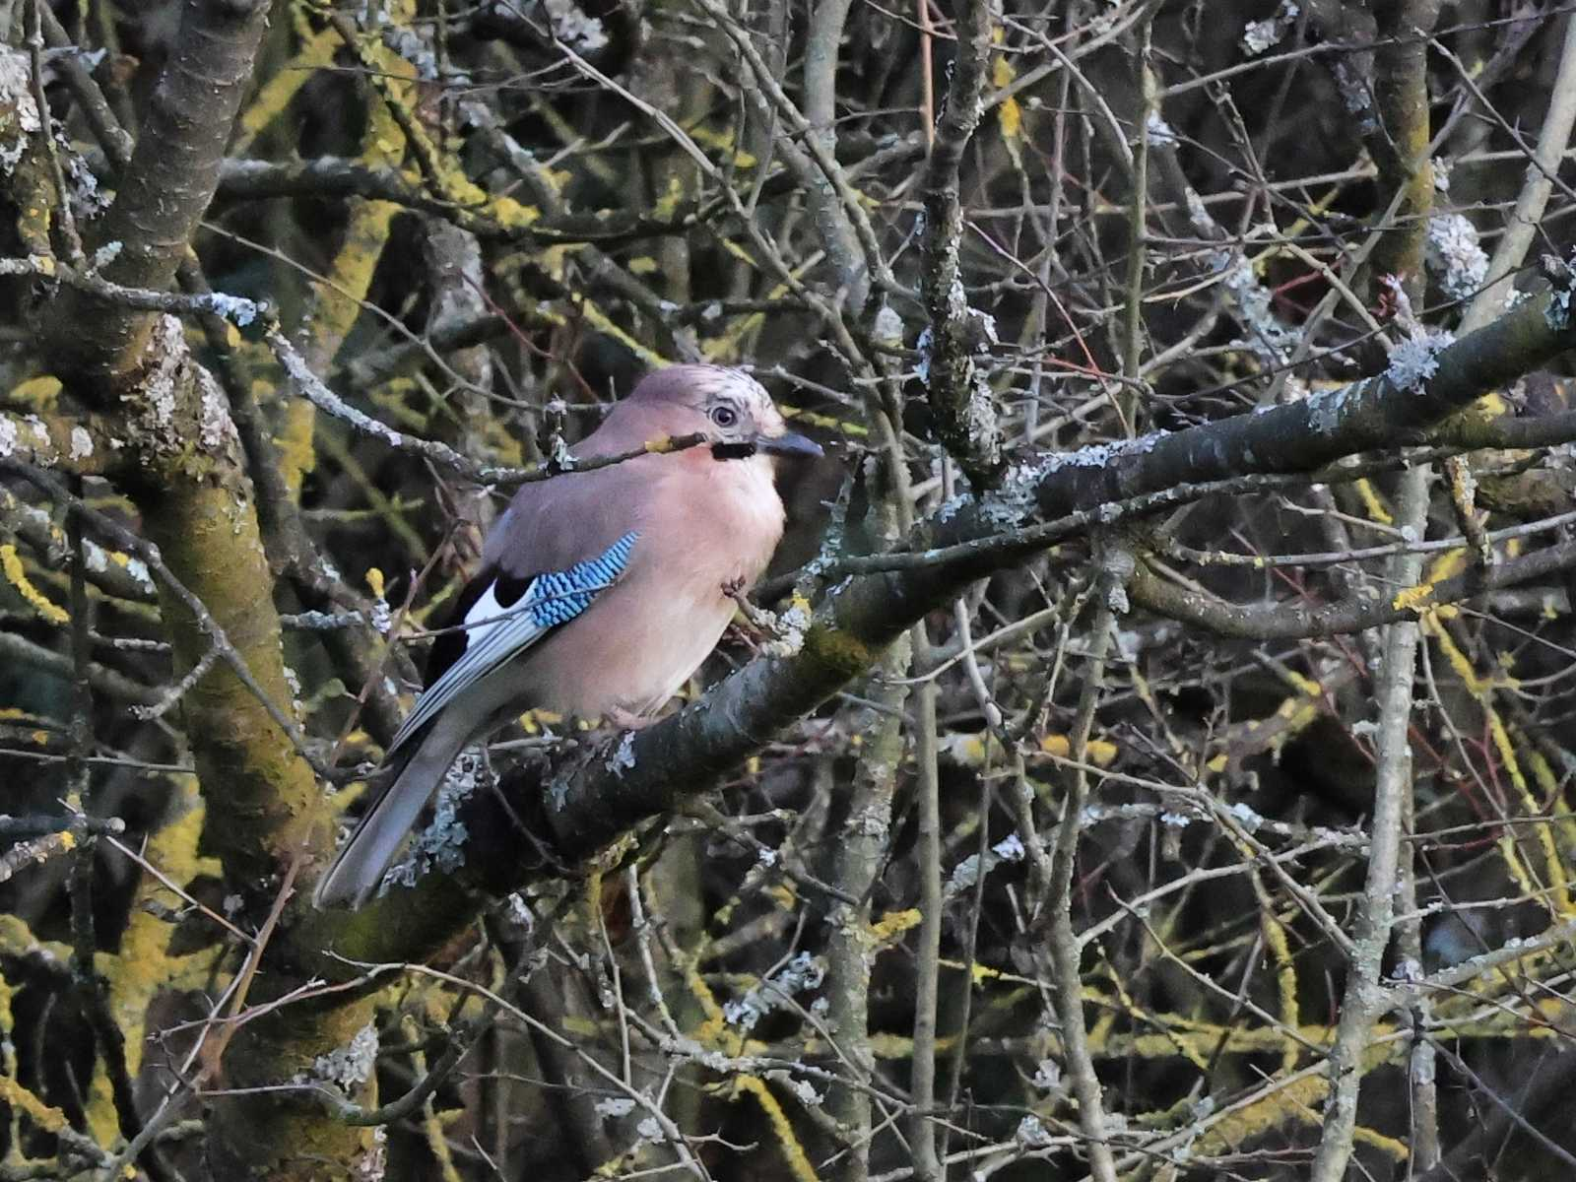
Geai des chênes

Slide 30
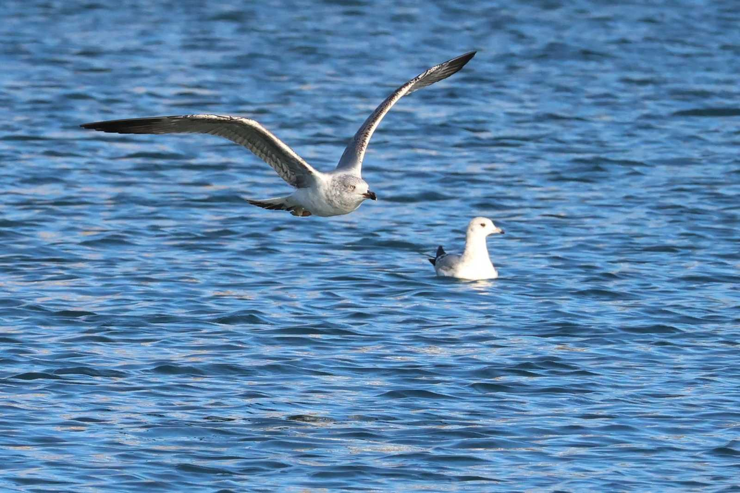
Goéland argenté

Slide 31
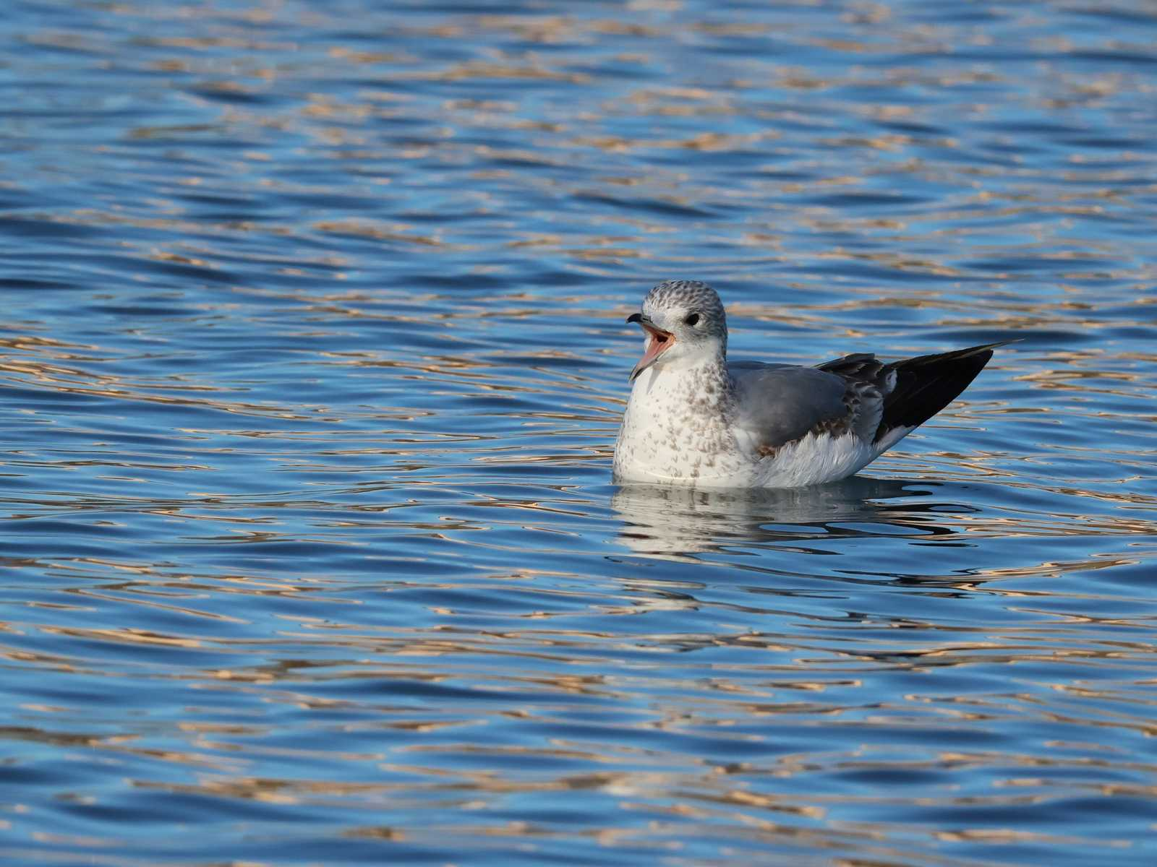
Goéland cendré

Slide 32
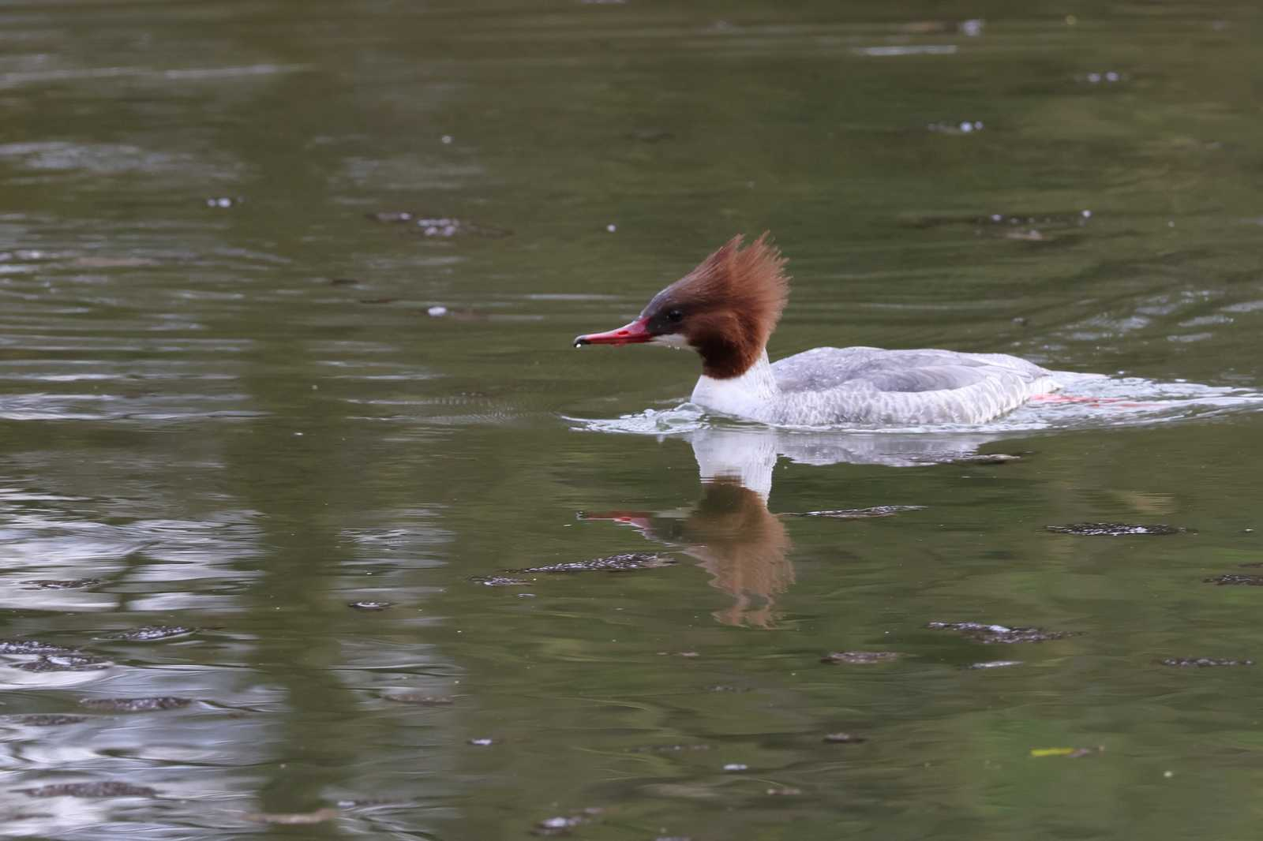
Grand Harle

Slide 33
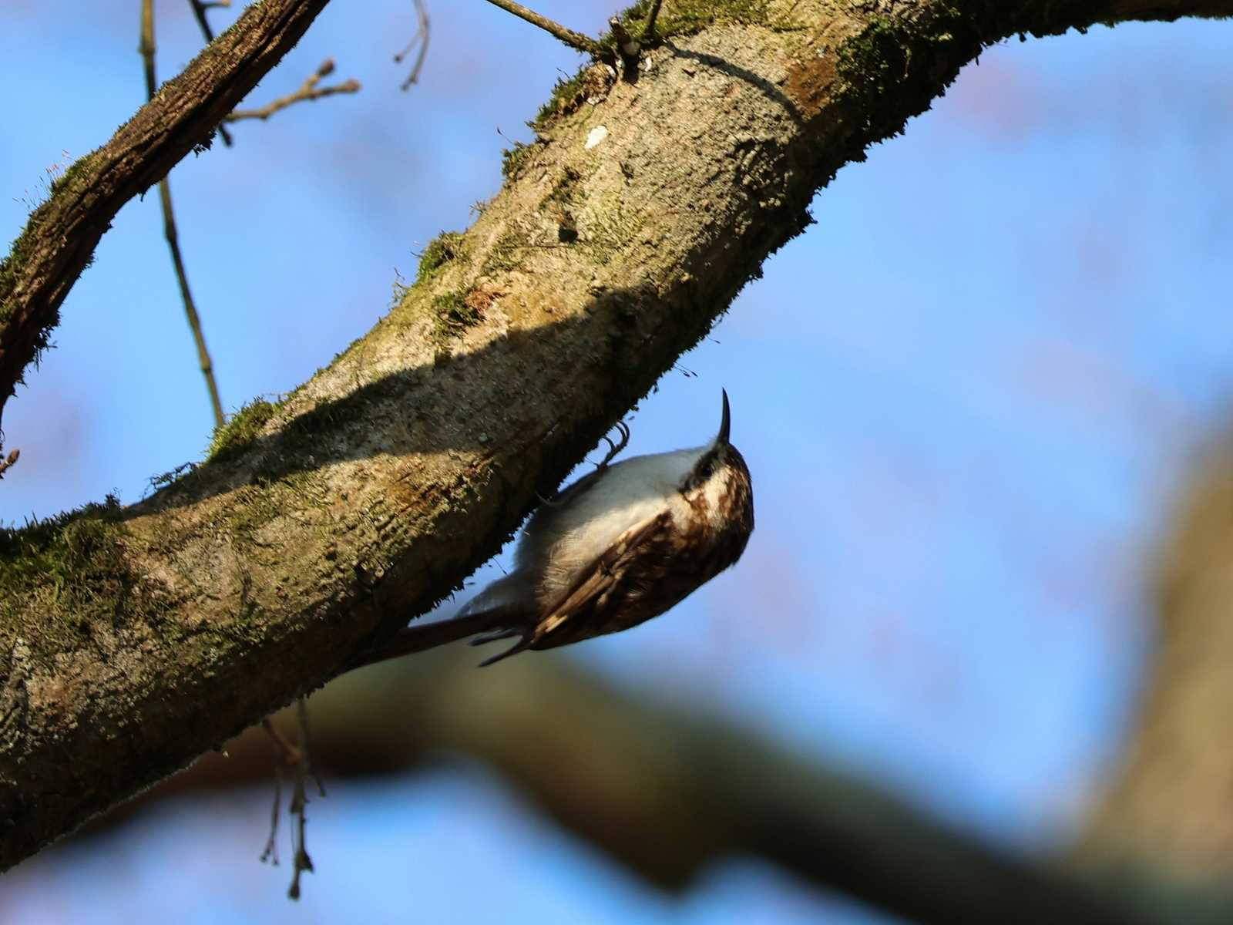
Aigrette
Grimpereau des bois

Slide 34
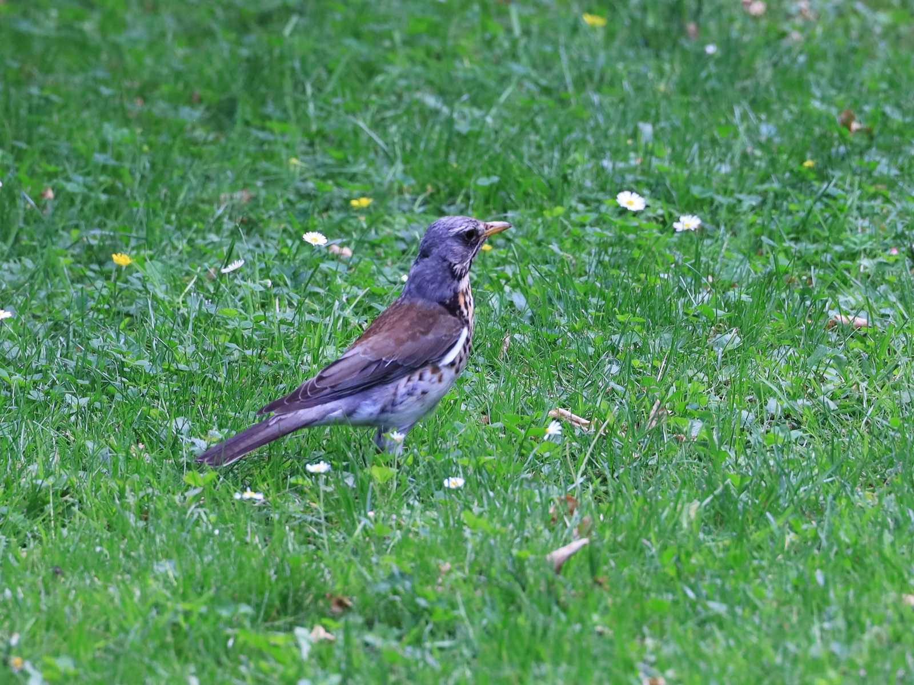
Grive litorne

Slide 35
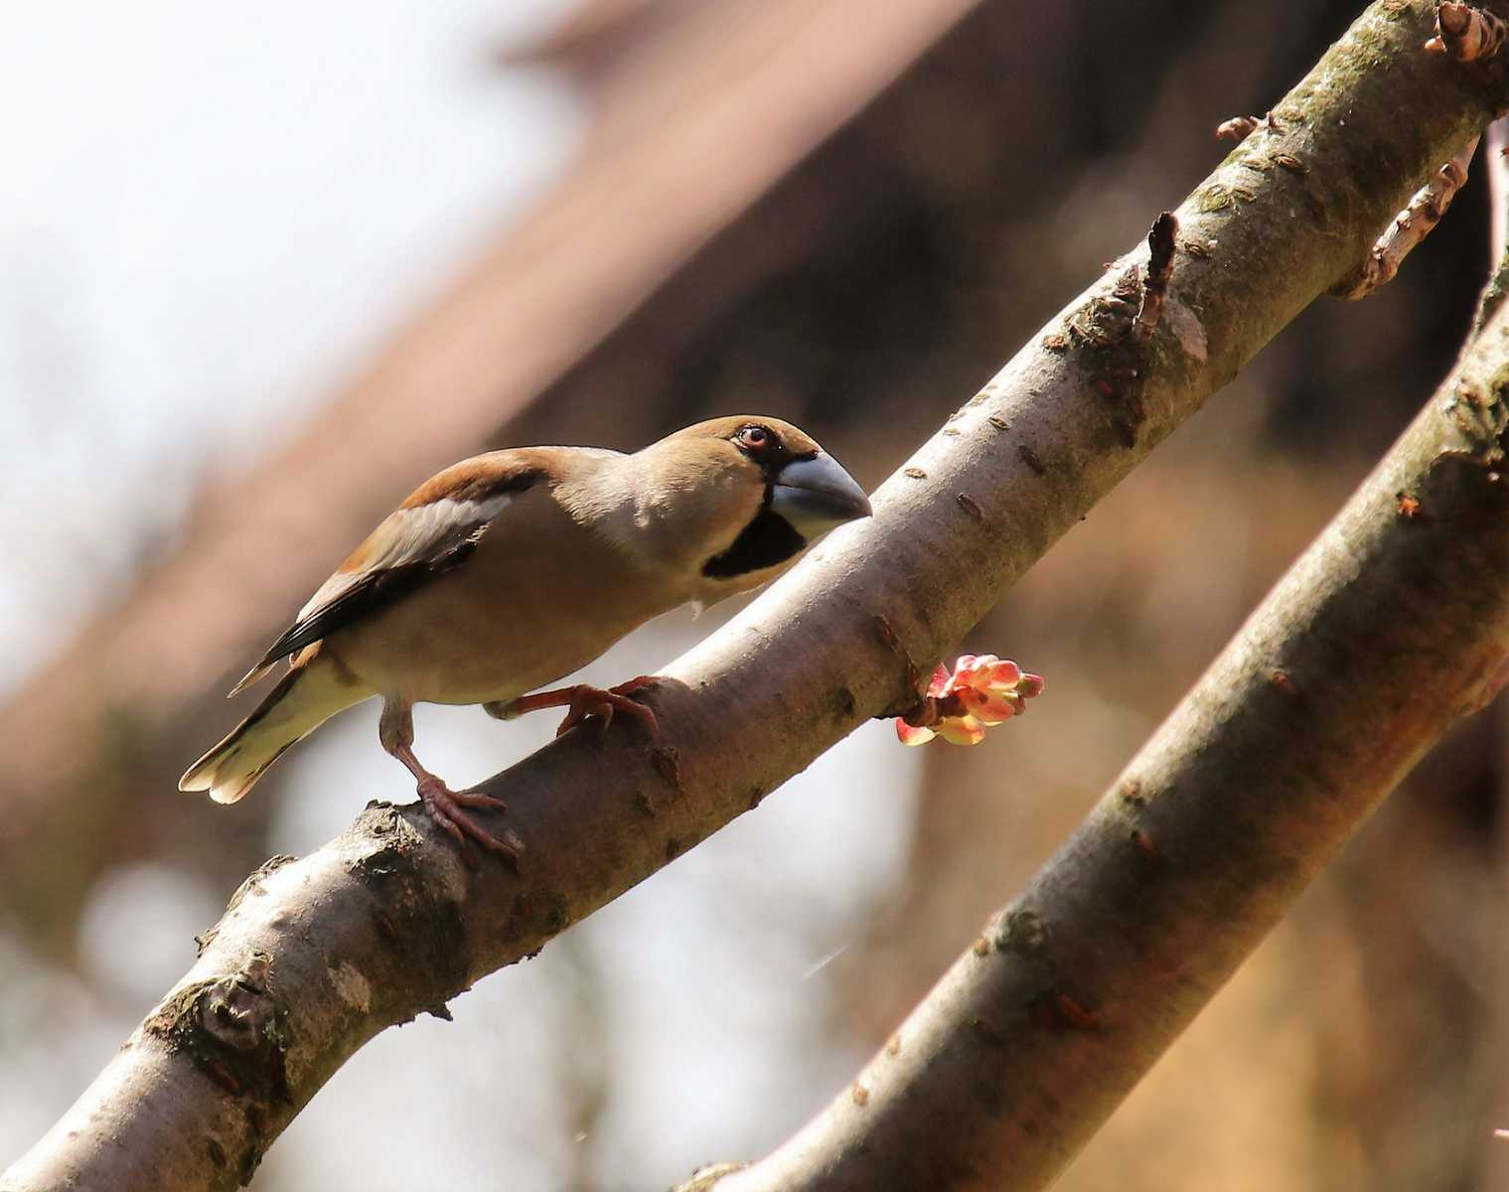
Gros-bec casse-noyaux

Slide 36
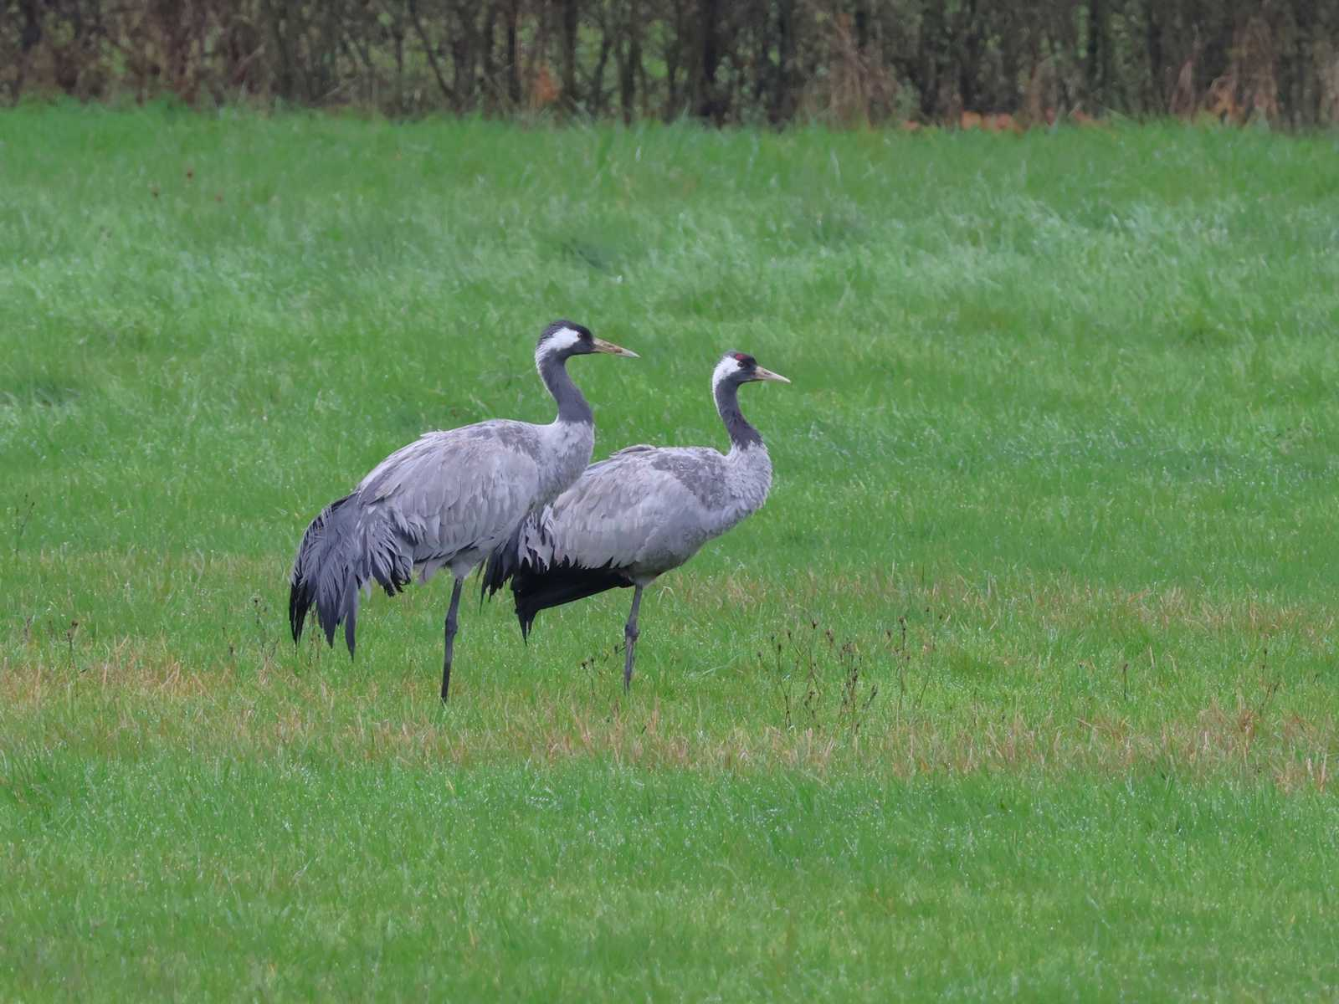
Grue cendrée

Slide 37
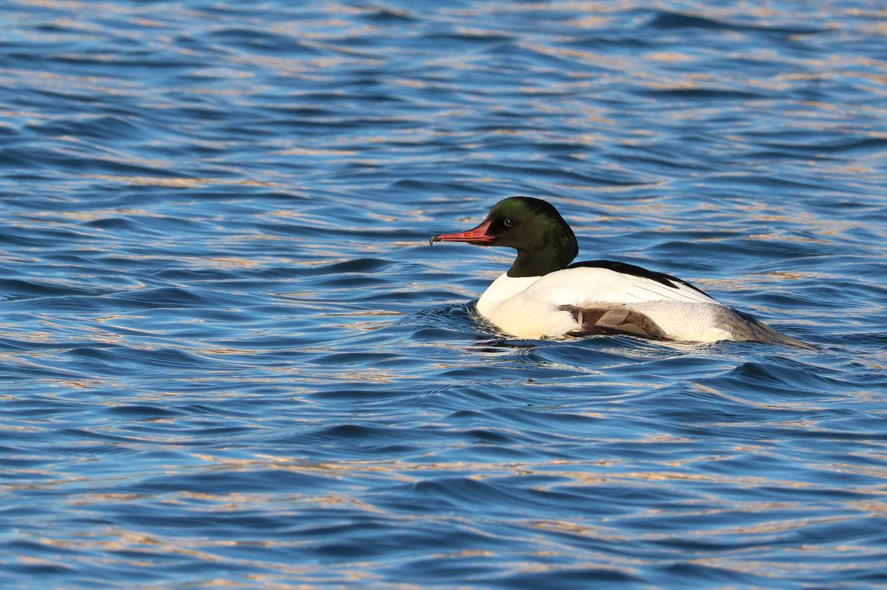
Harle bièvre

Slide 38
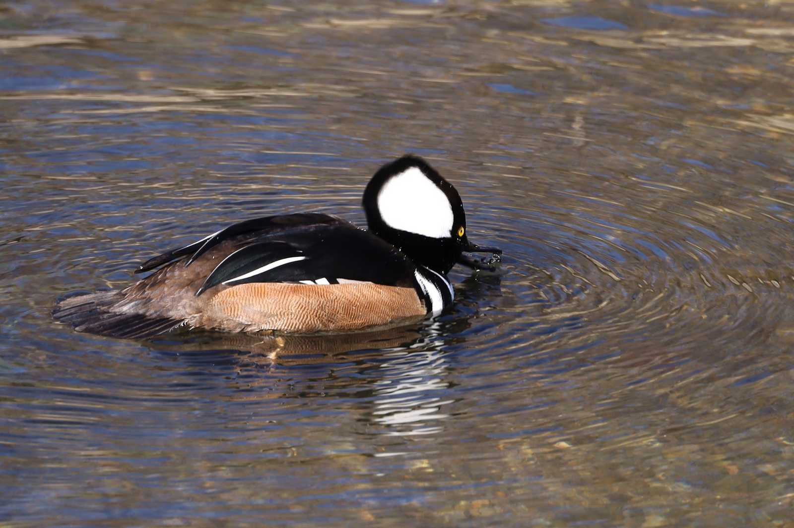
Harle couronné

Slide 39
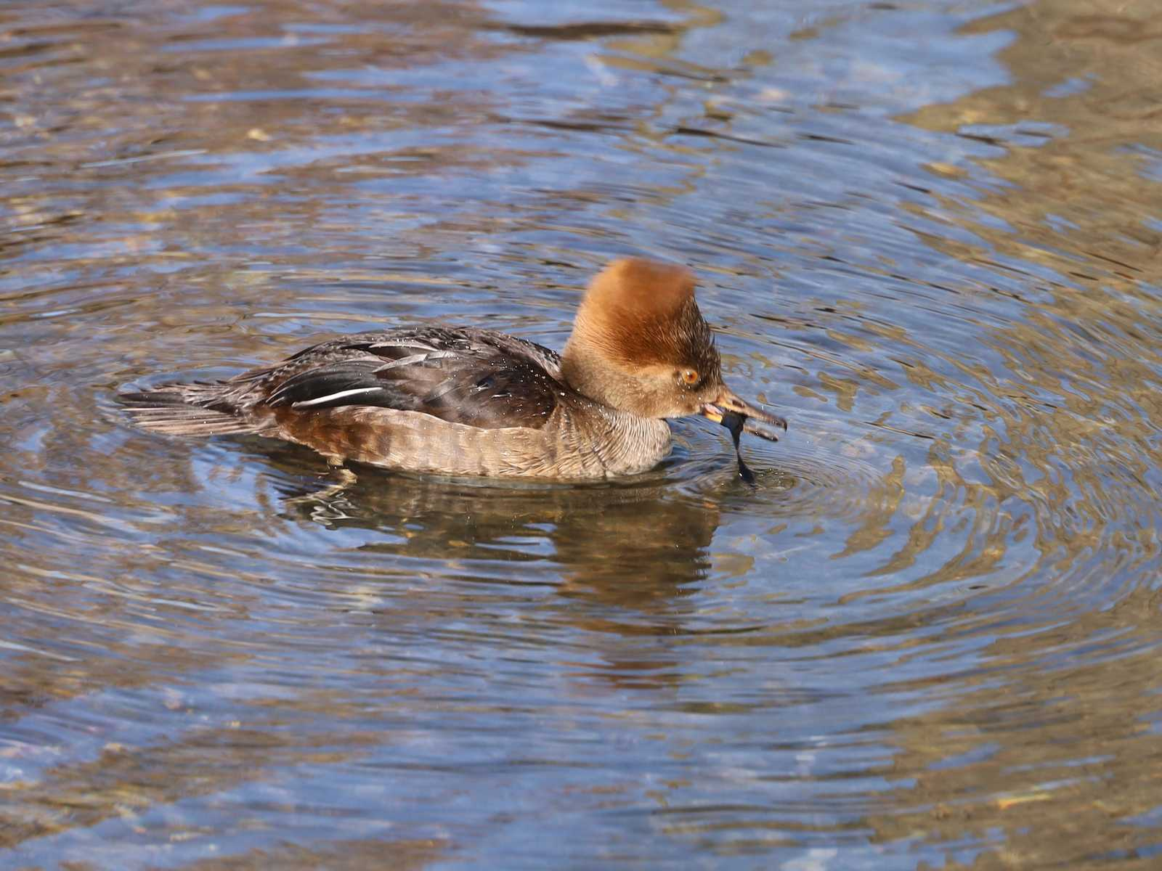
Harle couronné

Slide 40
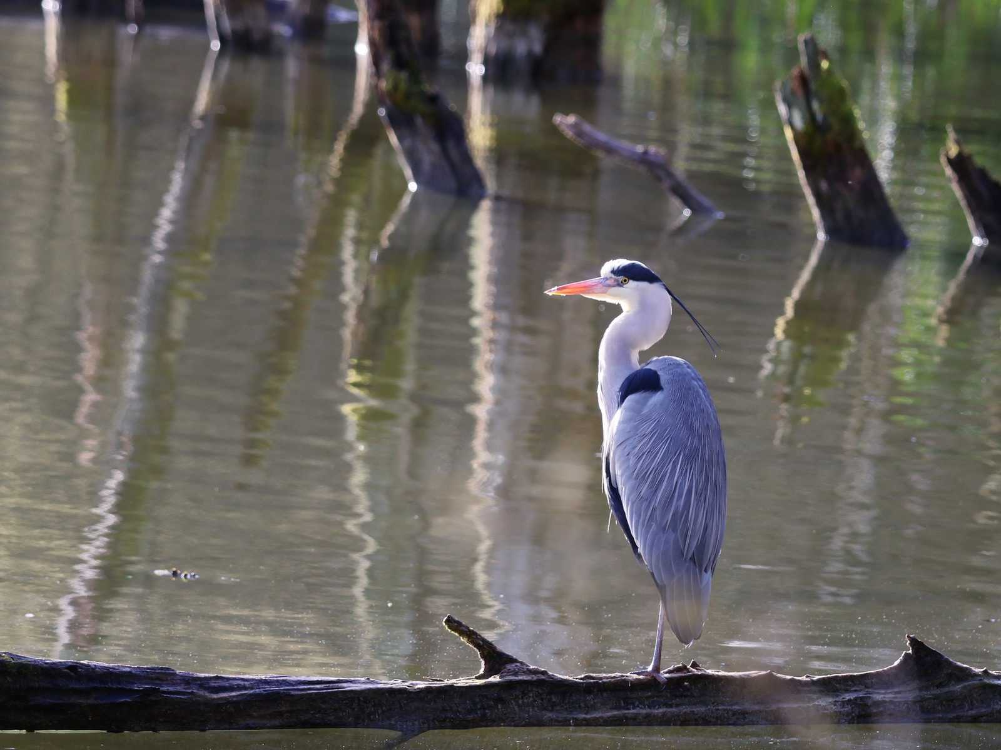
Héron

Slide 41
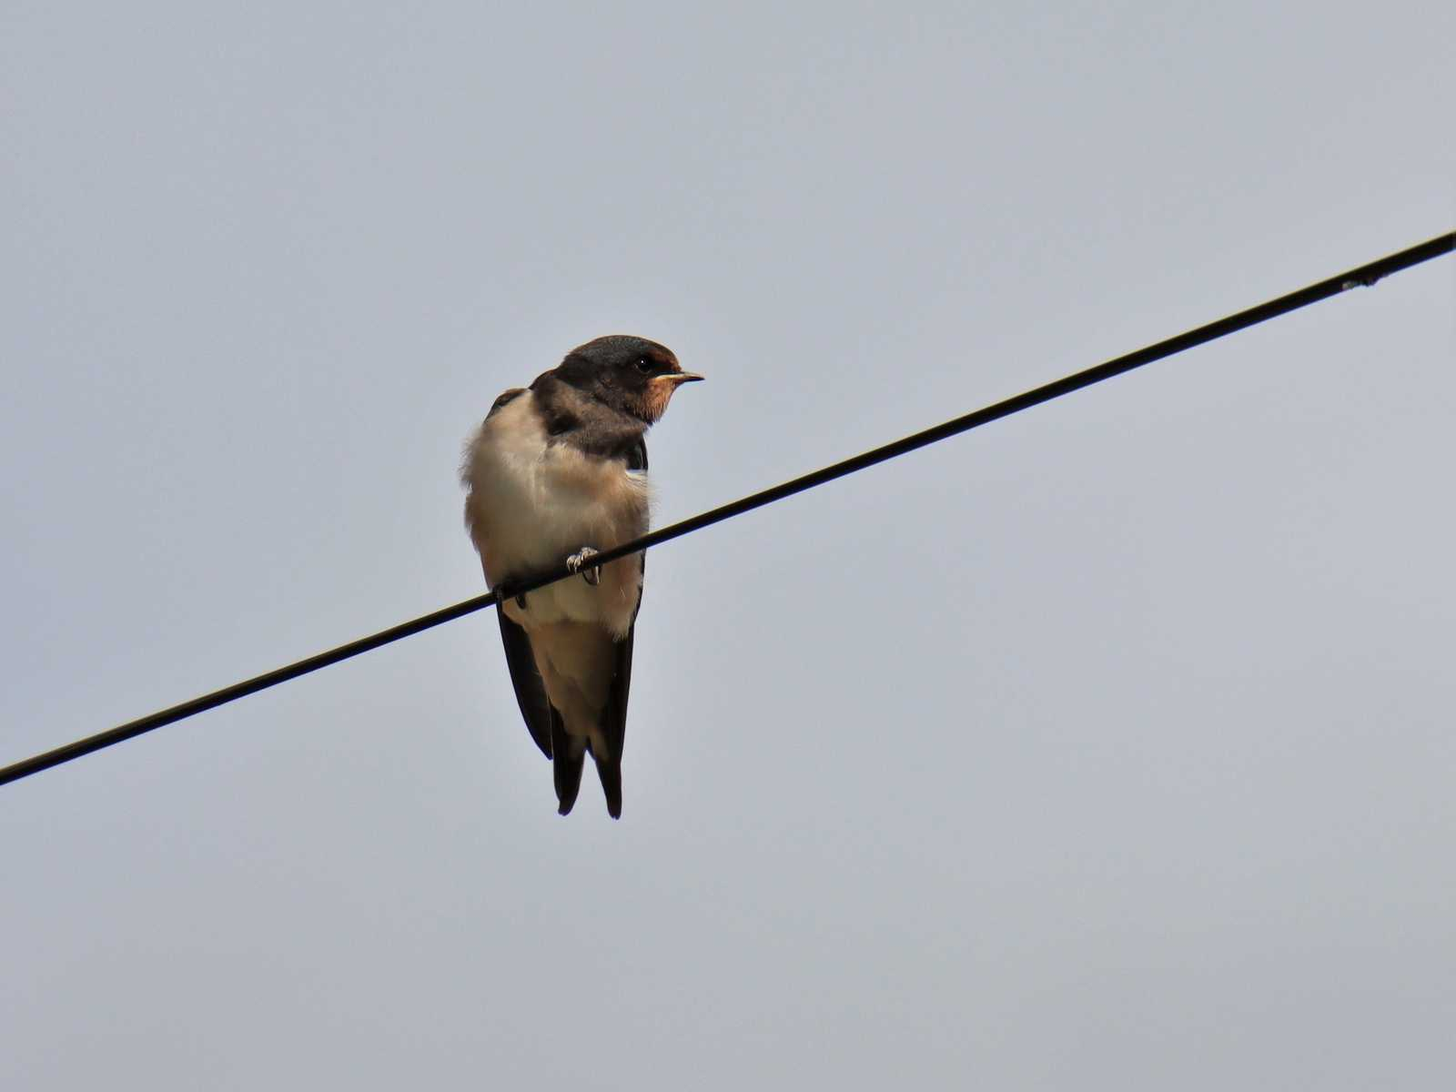
Hirondelle rustique

Slide 42
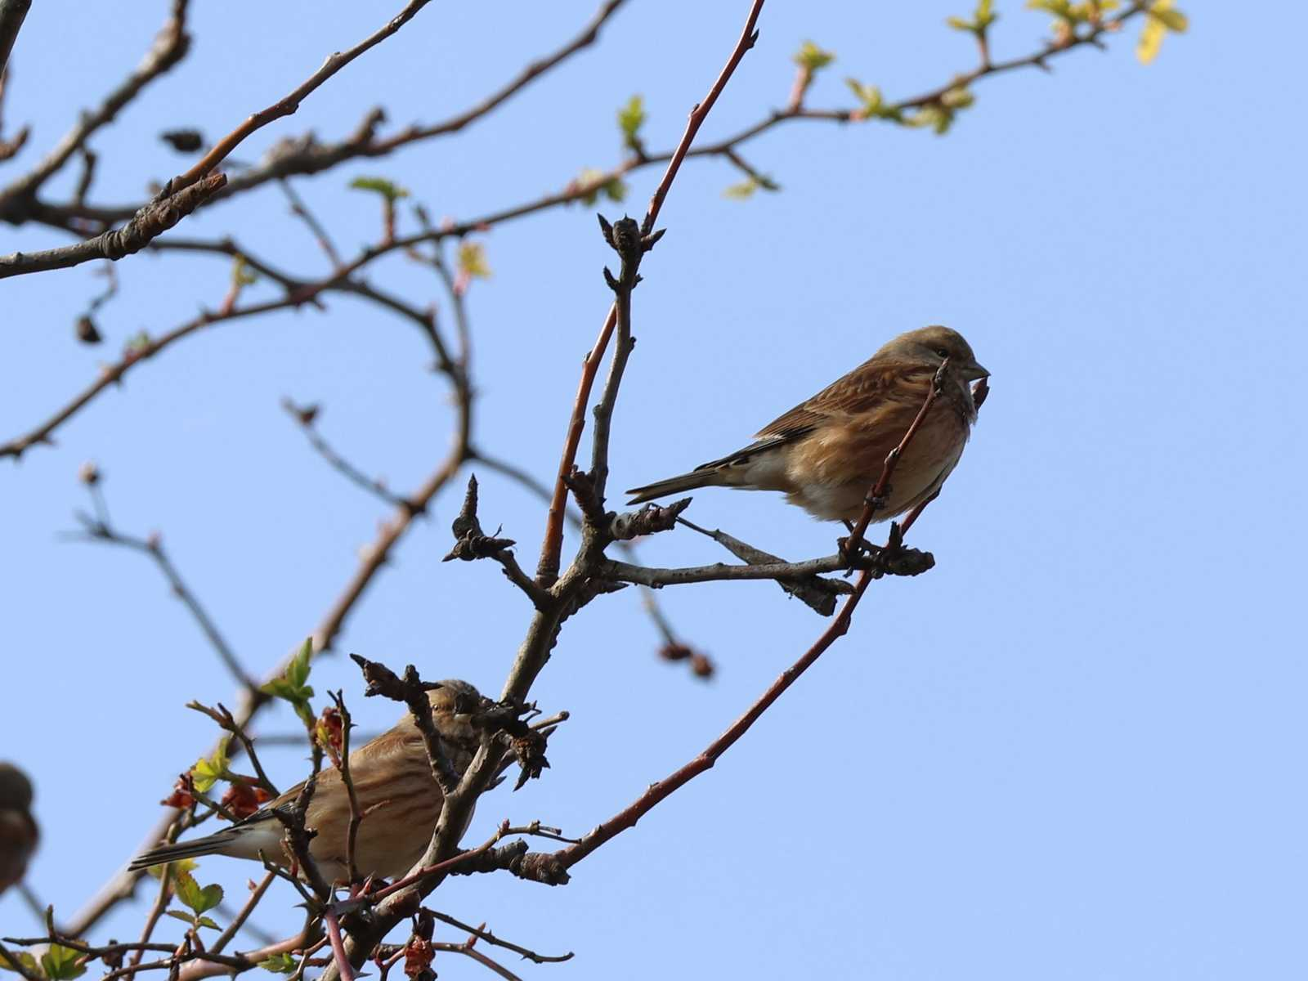
Linotte mélodieuse

Slide 43
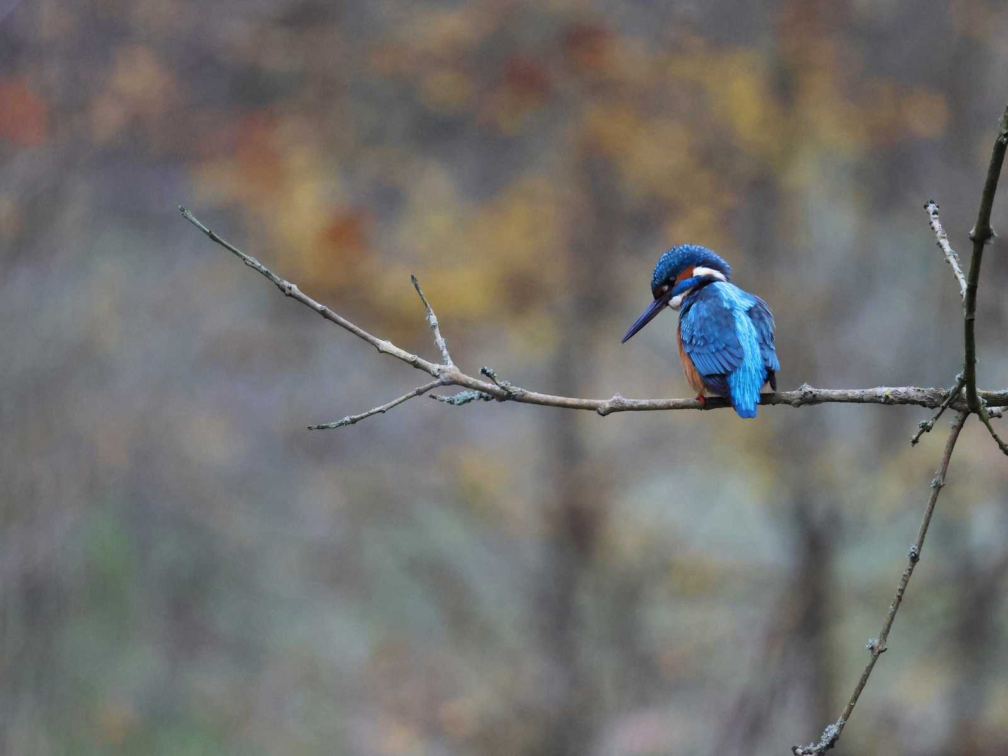
Martin pêcheur

Slide 44
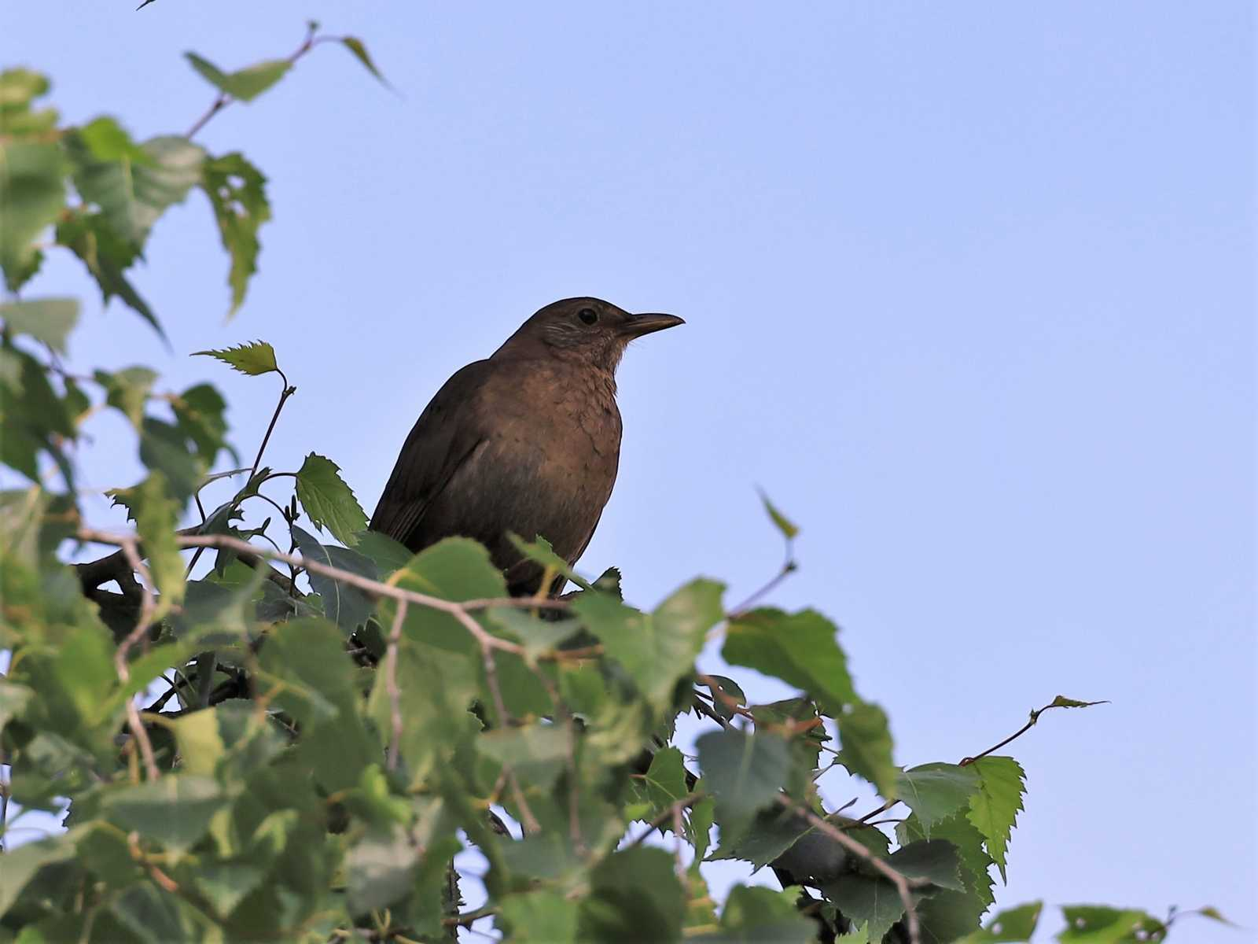
Merle femelle

Slide 45
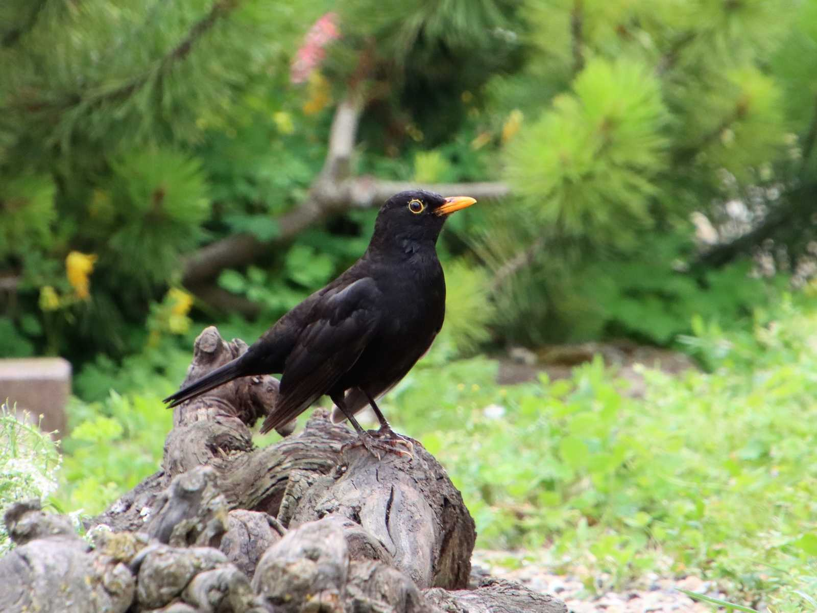
Merle mâle

Slide 46
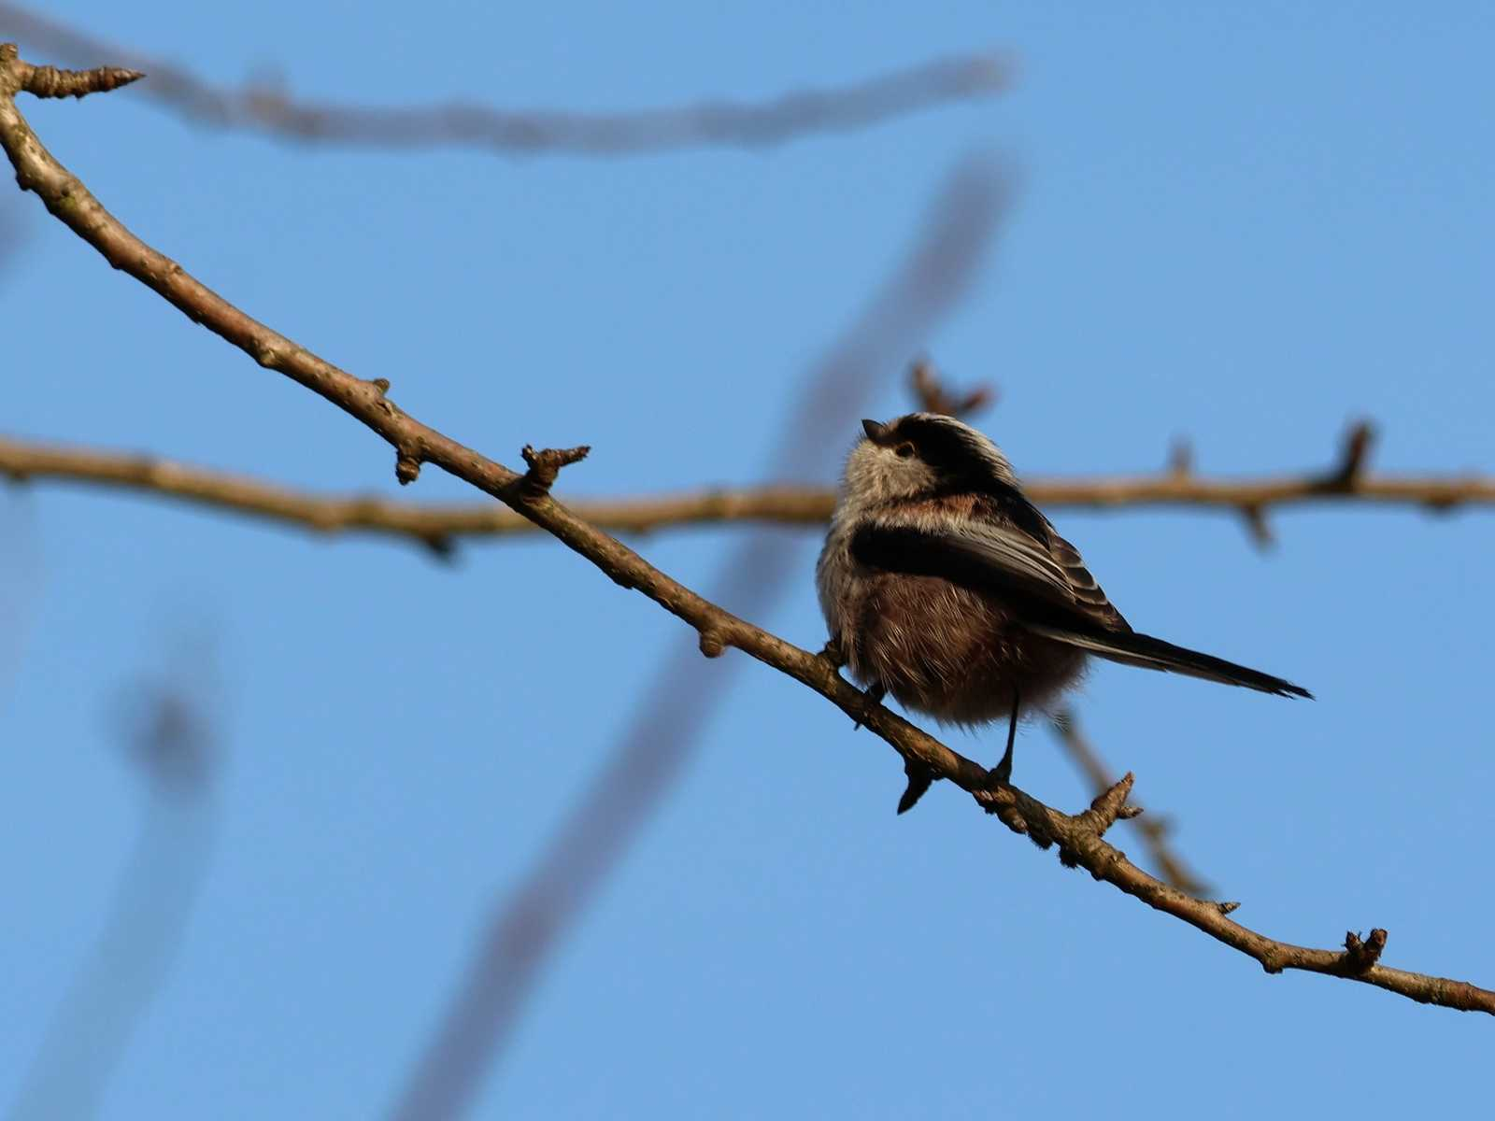
Mésange à longue queue

Slide 47
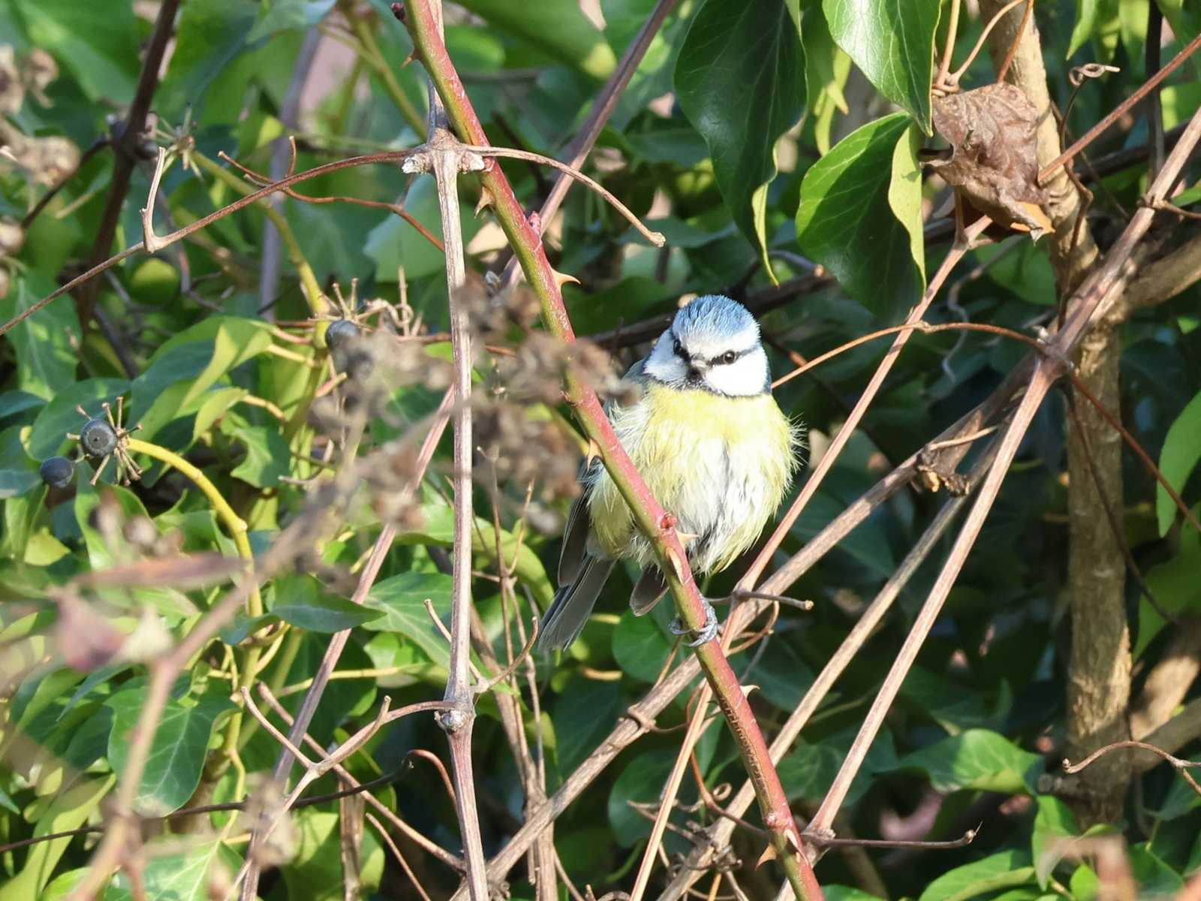
Mésange bleue

Slide 48
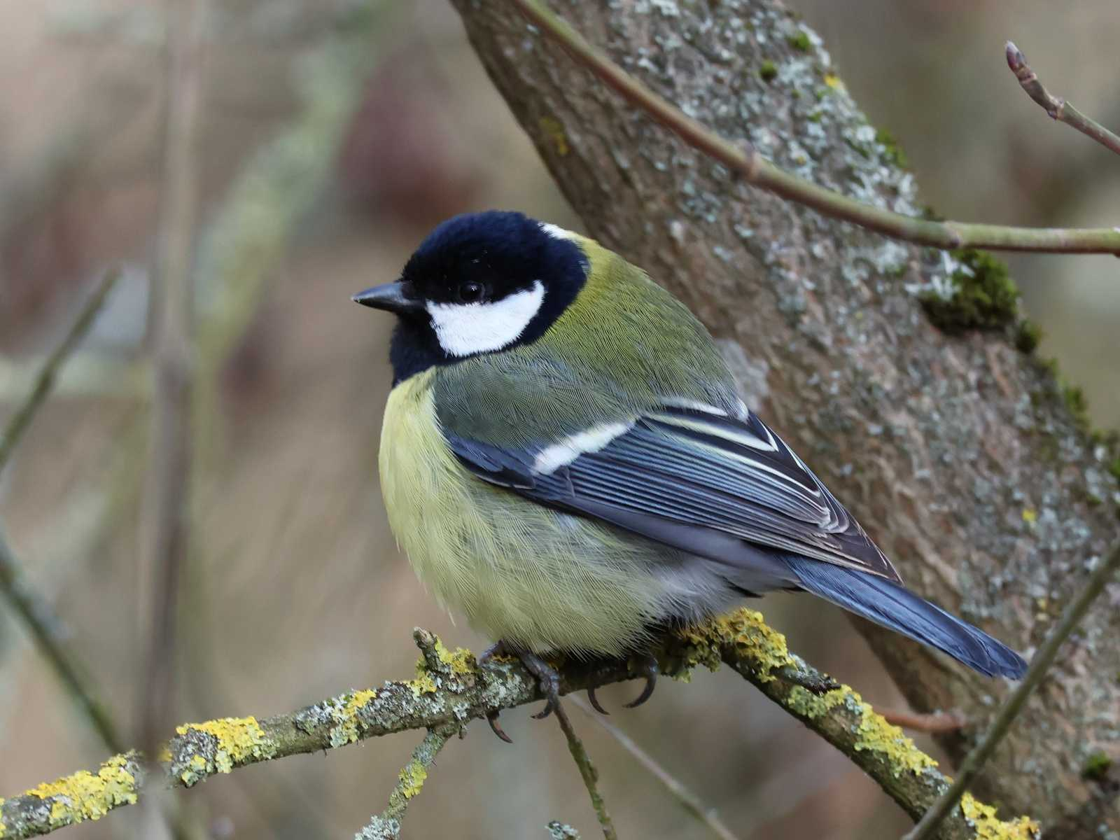
Mésange charbonnière

Slide 49
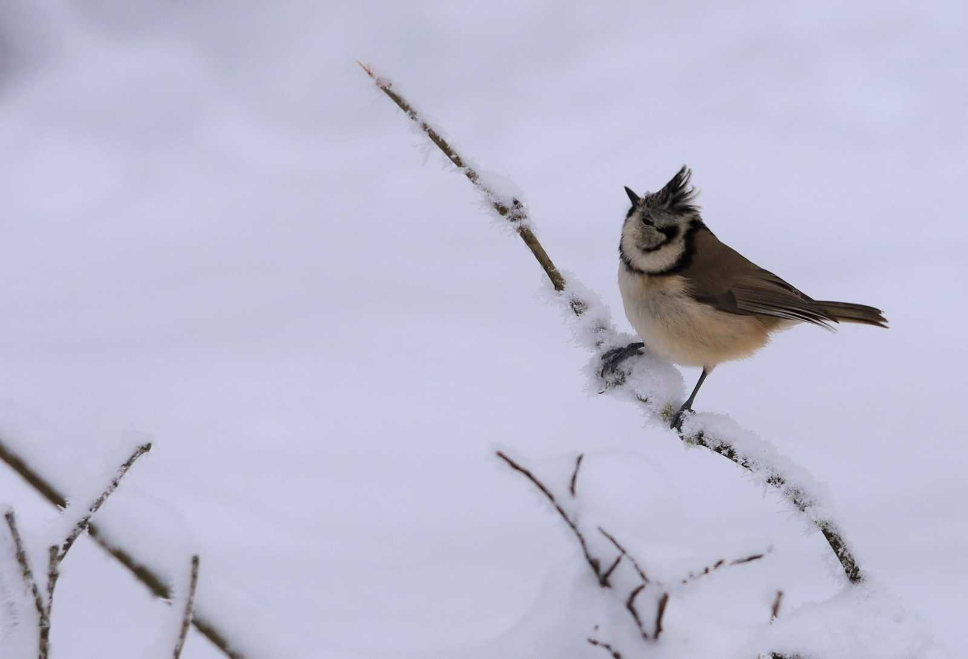
Mésange huppée

Slide 50
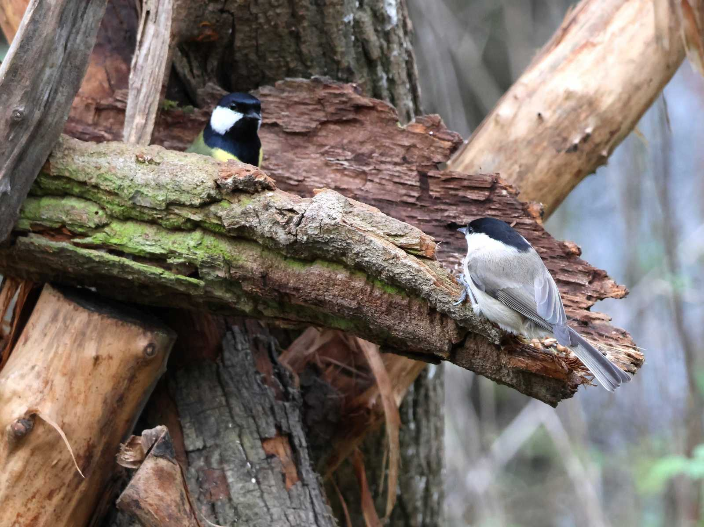
Mésange nonnette et charbonnière

Slide 51

Mésange nonnette

Slide 52

Moineau femelle

Slide 53

Moineau mâle

Slide 54

Mouette

Slide 55

Nette rousse femelle

Slide 56

Nette rousse mâle

Slide 57

Oie bernache

Slide 58

Oie

Slide 59

Ouette d'Egypte

Slide 60

Pic épeiche

Slide 61

Pic épeichette

Slide 62

Pic Mar

Slide 63

Pic vert

Slide 64

Pie

Slide 65

Pigeon Biset

Slide 66

Pigeon Ramier

Slide 67

Pinson des arbres

Slide 68

Pinson du Nord

Slide 69

Pouillot Véloce

Slide 70

Roitelet Huppé

Slide 71

Rouge gorge

Slide 72

Rouge queue

Slide 73

Serin Cini

Slide 74

Sitelle torchepot

Slide 75

Tadorne casarca

Slide 76

Tarin des Aulnes

Slide 77

Tourterelle turque

Slide 78

Troglodyte mignon

Slide 79

Vanneau huppé

Slide 80

Verdier

Slide 81





Chants
d’oiseaux
1636
18.03.2023
Internet
Création
Grèbe huppé

